Slide 1

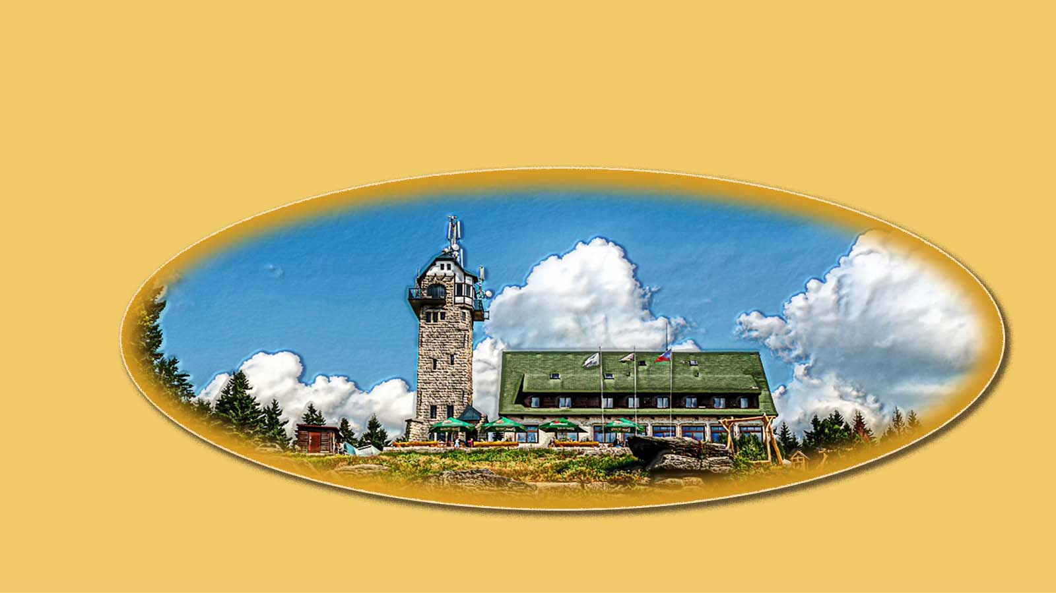
16
CZECHIA
Jizera Mountains
STEFAN RUMPLER

Slide 2
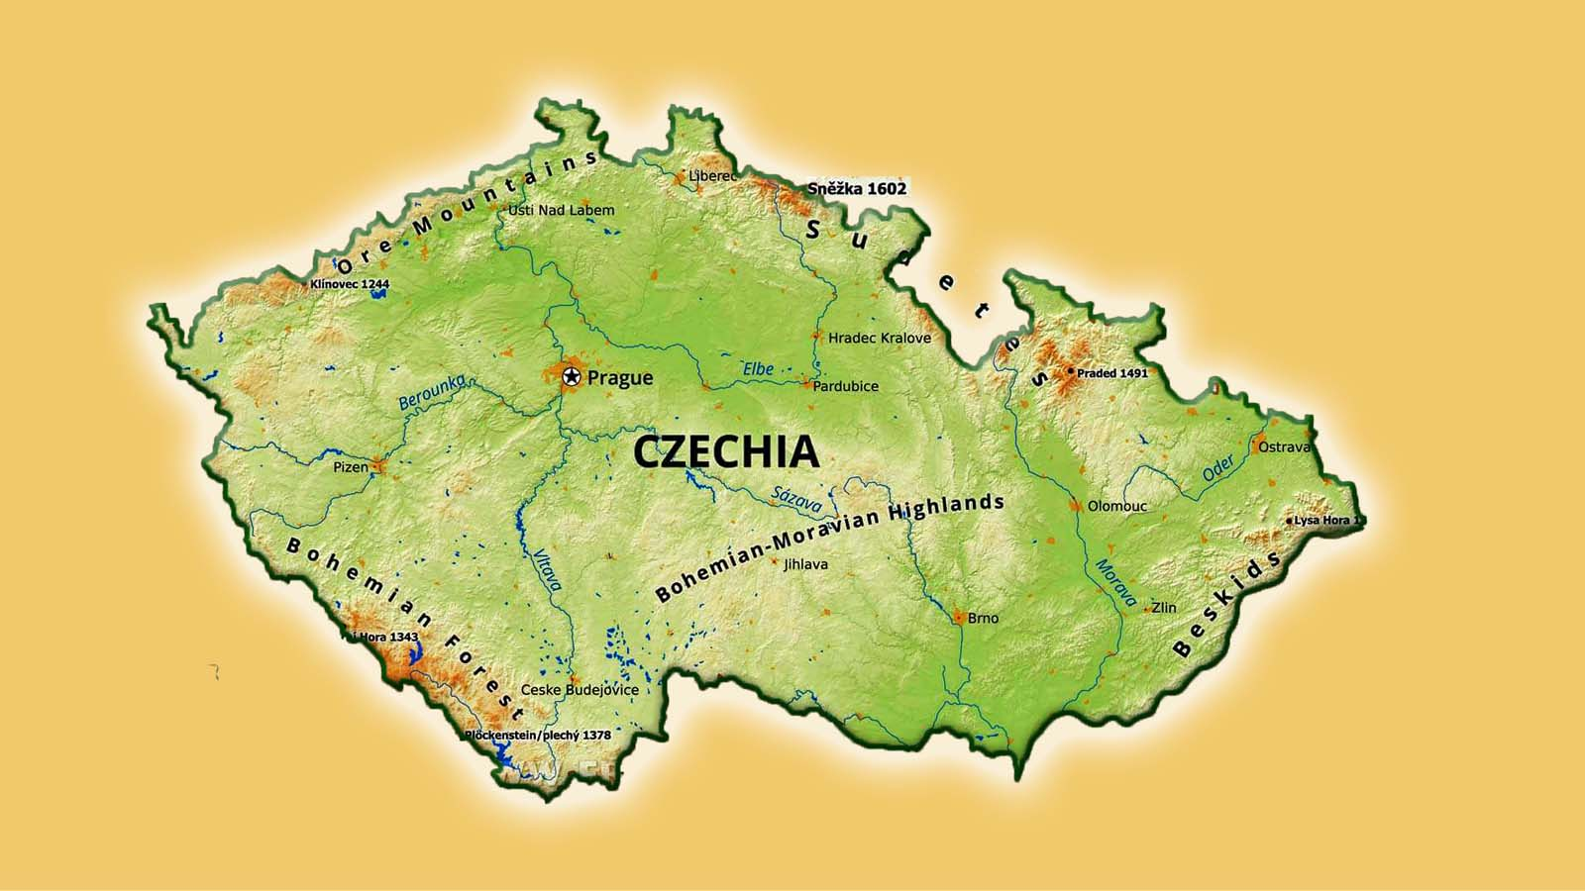


Jizerské Hory
CZECHIA
GPS N 50°50’ E 15°15’

Slide 3




The Jizera Mountains (Isergebirge, Góry Izerskie) are the northernmost mountain range in the Czech Republic. Roughly a third of the mountain range is located in Poland. There is also the highest peak of the entire Jizera Mountains - Wysoka Kopa (1126 m). On the Czech side, the highest mountain is Smrek. The Jizera Mountains have a dense network of watercourses. They got their name from the river Jizera. A characteristic feature of the mountain range is the leveled peak areas with bogs. The Jizera Mountains belongs to a cold climate region with a short, slightly cold and humid summer and a long winter. The average annual temperature varies between 4 - 7 °C. The temperature extreme of −42 °C was measured in 1940. Since the end of the 19th century, there has been a great development of tourism and the construction of observation towers. The Jizera Mountains are still a popular tourist, recreational and sports area.
Las montañas Jizera (Isergebirge, Góry Izerskie) son la cordillera más septentrional de la República Checa. Aproximadamente un tercio de la cordillera se encuentra en Polonia. Allí se encuentra también el pico más alto de toda la cordillera, Wysoka Kopa (1126 m). En el lado checo, la montaña más alta es Smrek. Las montañas Jizera tienen una extensa red de agua. Deben su nombre al río Jizera. Un rasgo característico de la cordillera son las zonas de cumbres niveladas con turberas. Las montañas Jizera pertenecen a una región de clima frío con veranos cortos, ligeramente fríos y húmedos e inviernos largos. La temperatura media anual varía entre 4 y 7 °C. La temperatura extrema de -42 °C se midió en 1940. Desde finales del siglo XIX, se ha producido un gran desarrollo del turismo y la construcción de torres de observación. Las montañas Jizera siguen siendo una popular zona turística, recreativa y deportiva.
Jizerské hory (Isergebirge, Góry Izerskie) jsou nejsevernějším pohořím Česka. Zhruba třetina pohoří se nachází v Polsku. Tam leží také nejvyšší vrchol celých Jizerských hor - Wysoka Kopa (1126 m). Na české straně je nejvyšší horou Smrk. Jizerské hory mají hustou síť vodních toků. Název dostali podle řeky Jizery. Charakteristickým znakem pohoří jsou zarovnané vrcholové oblasti s rašeliništi. Jizerské Hory patří do chladné klimatické oblasti s krátkým, mírně chladným a vlhkým létem a dlouhou zimou. Průměrná roční teplota se pohybuje mezi 4 – 7 °C. Teplotní extrém −42 °C byl naměřen v roce 1940. Od konce 19. století dochází k velkému rozvoji turistiky a budování rozhleden. Jizerské hory jsou iv současnosti oblíbenou turistickou, rekreační a sportovní oblastí.

Slide 4


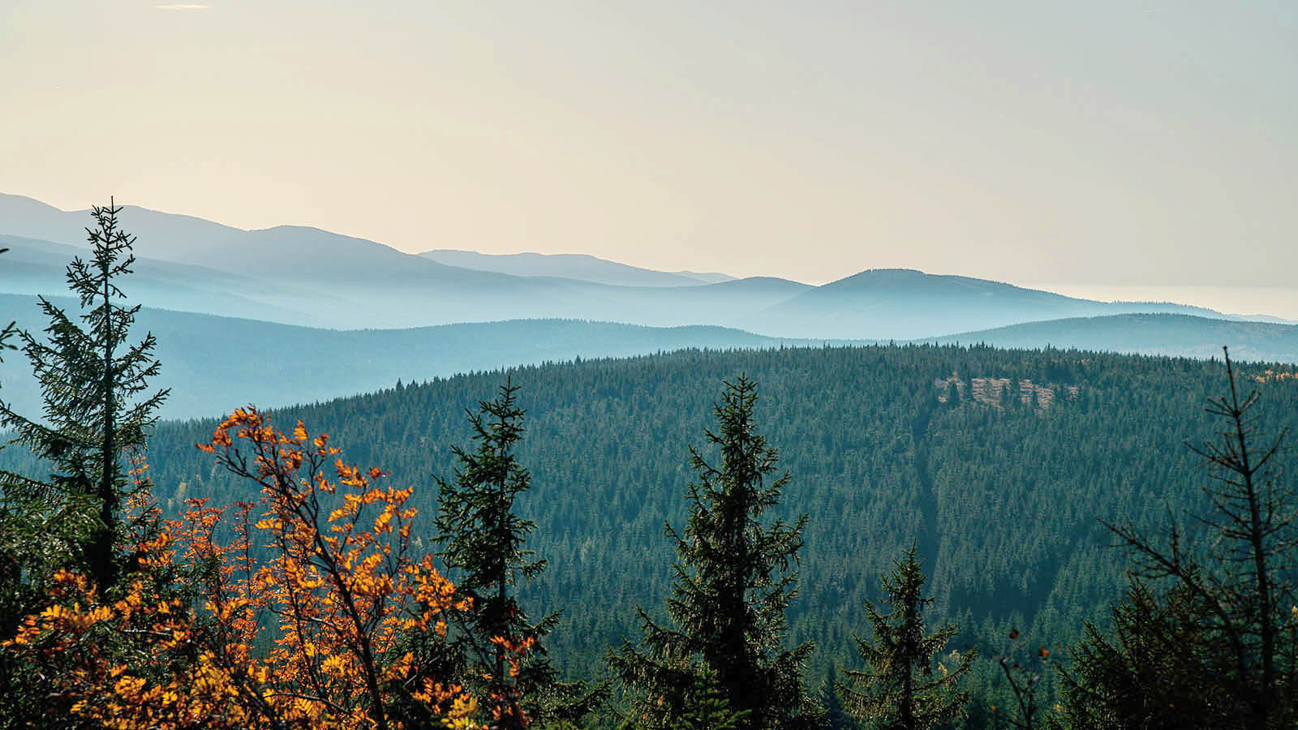
Photo © Lenhart Radek

Slide 5
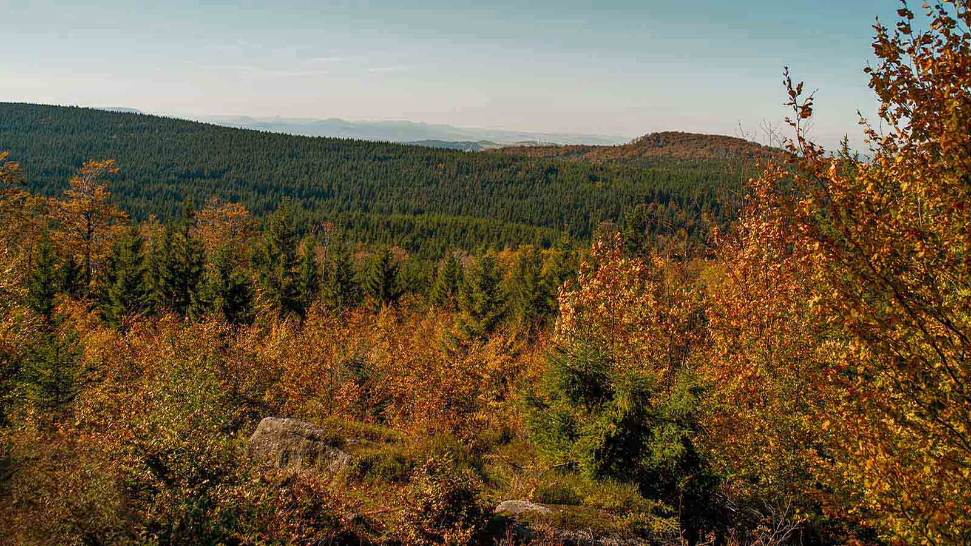
Photo © Lenhart Radek

Slide 6
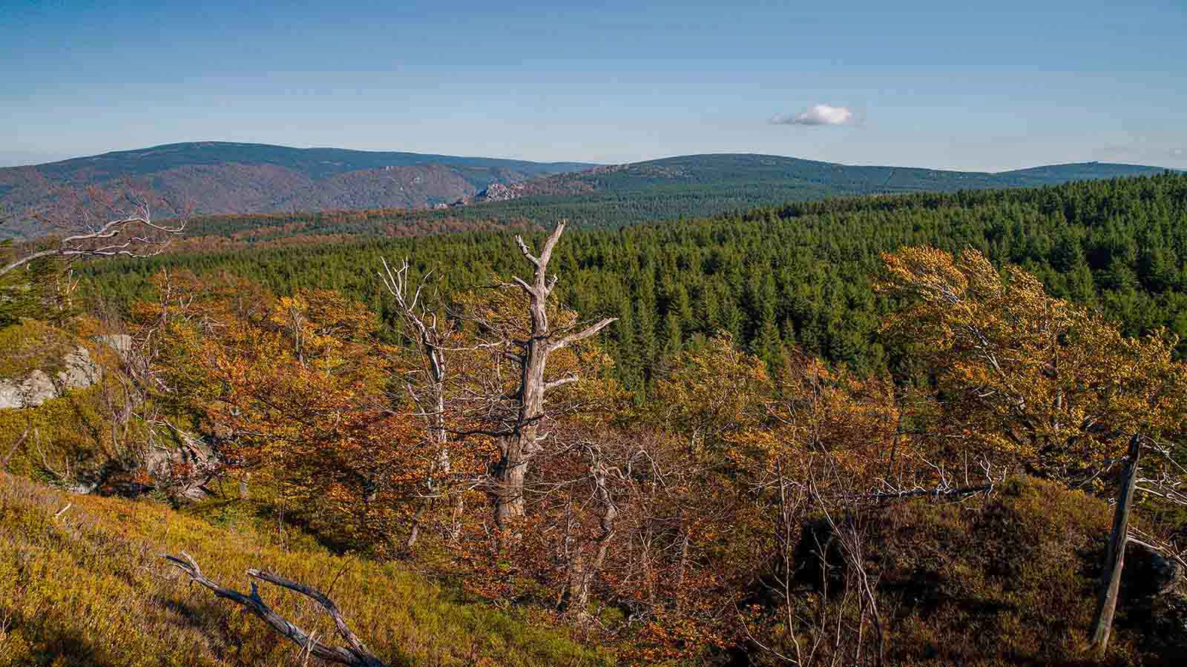
Photo © Lenhart Radek

Slide 7
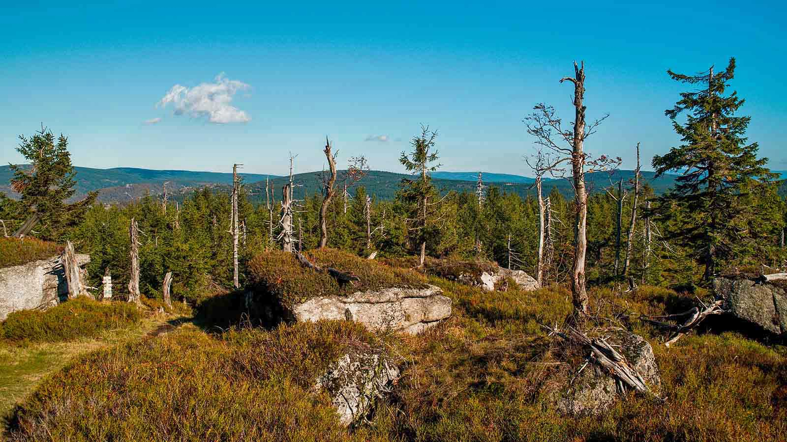
Photo © Lenhart Radek

Slide 8
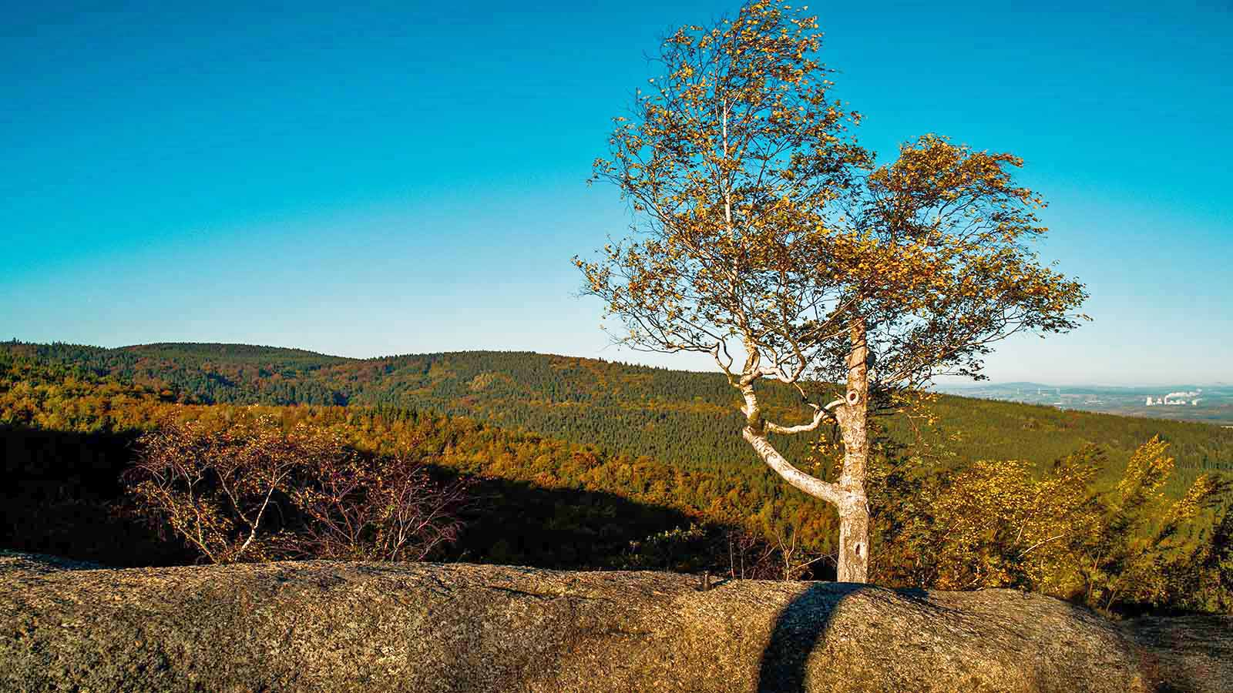
Photo © Lenhart Radek

Slide 9

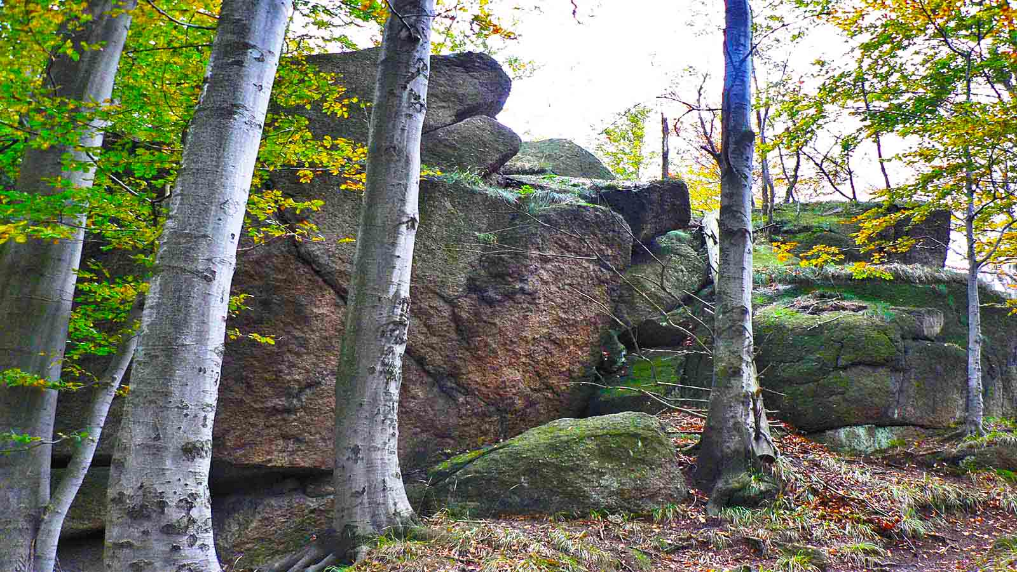
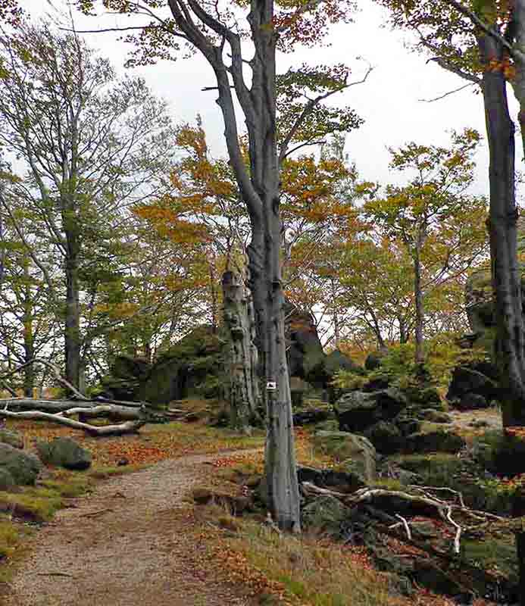
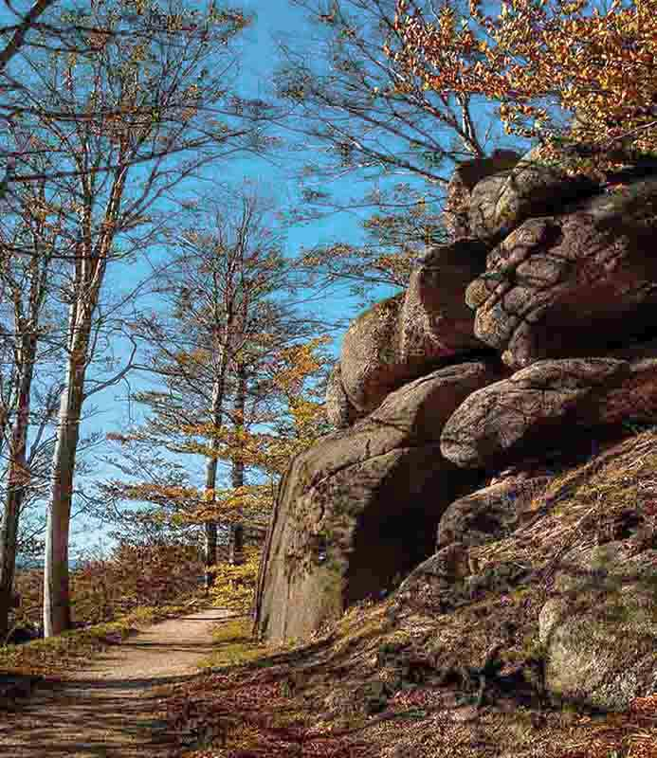
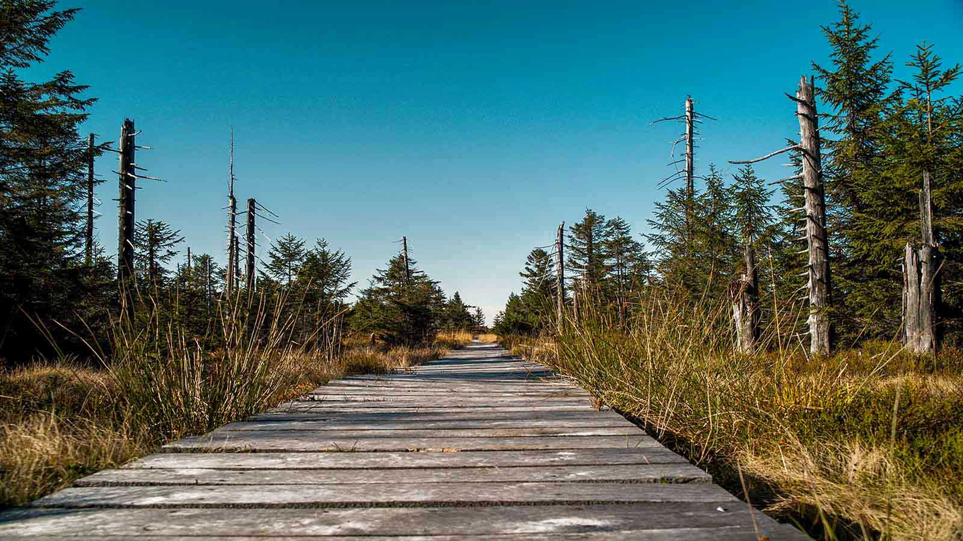
Photo © Lenhart Radek
Photo © Tvrdý Milan
Photo © Tvrdý Milan
Photo © Lenhart Radek

Slide 10
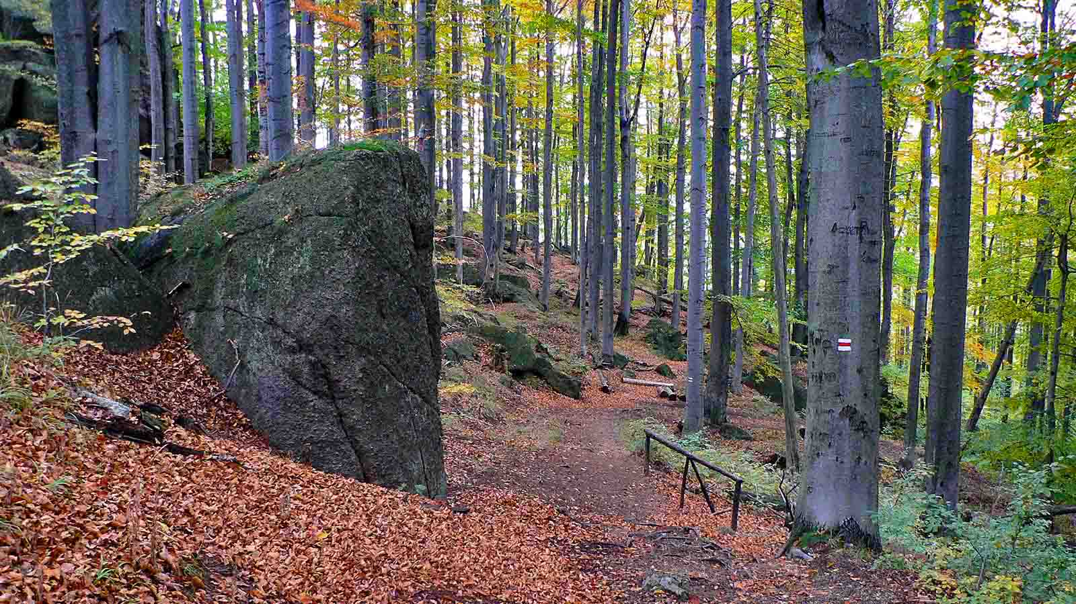
Photo © Tvrdý Milan

Slide 11
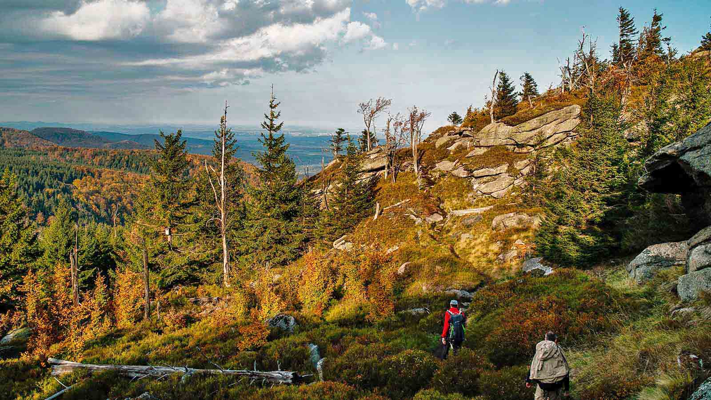
Photo © Lenhart Radek

Slide 12
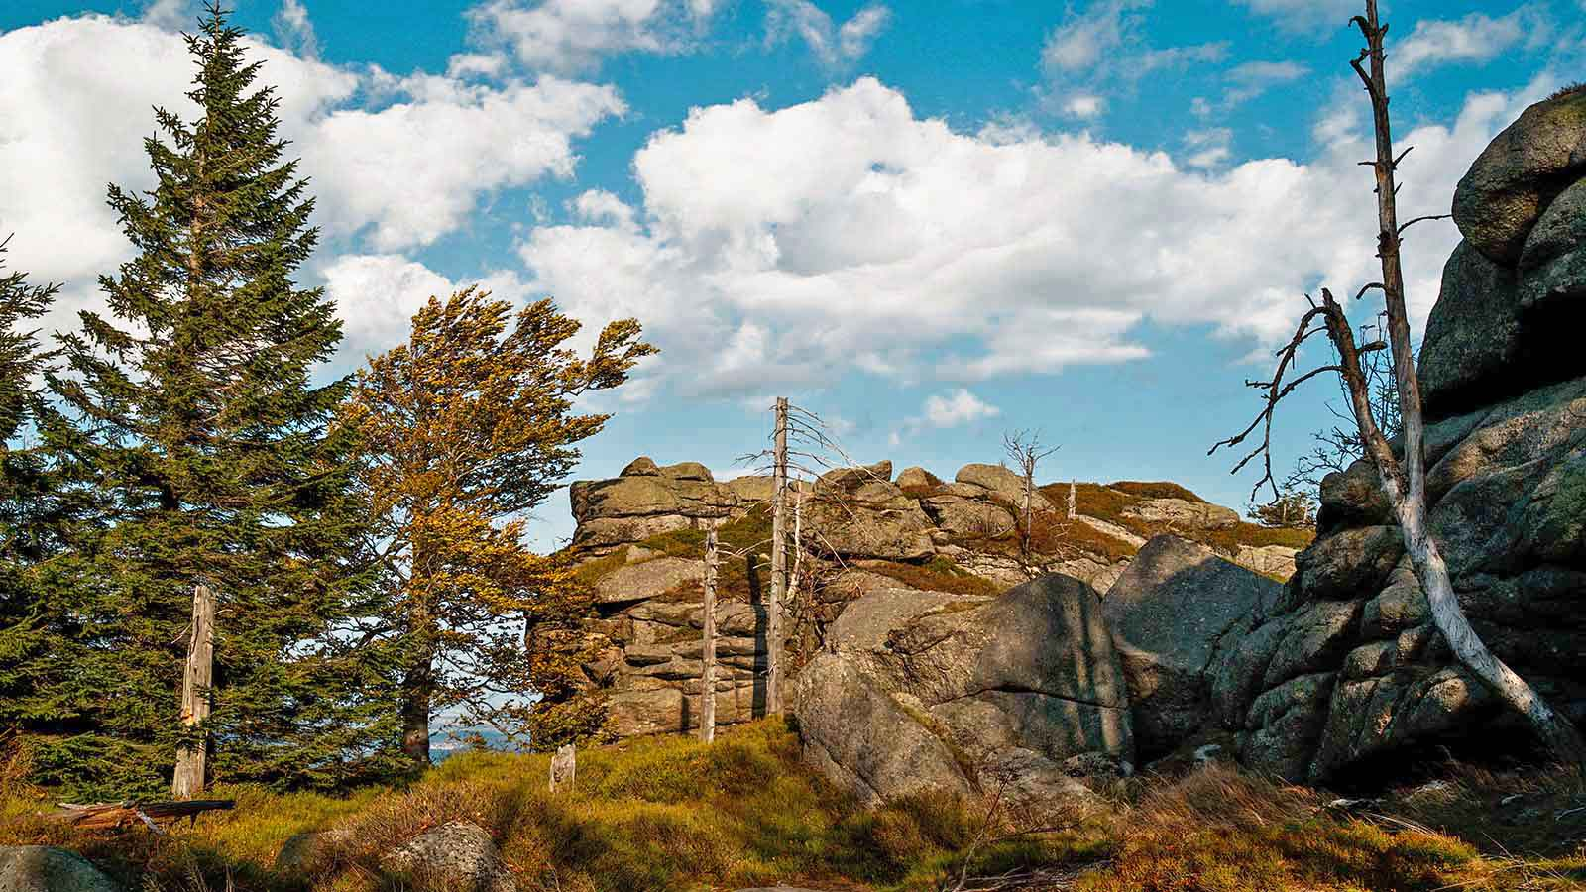
Photo © Lenhart Radek

Slide 13
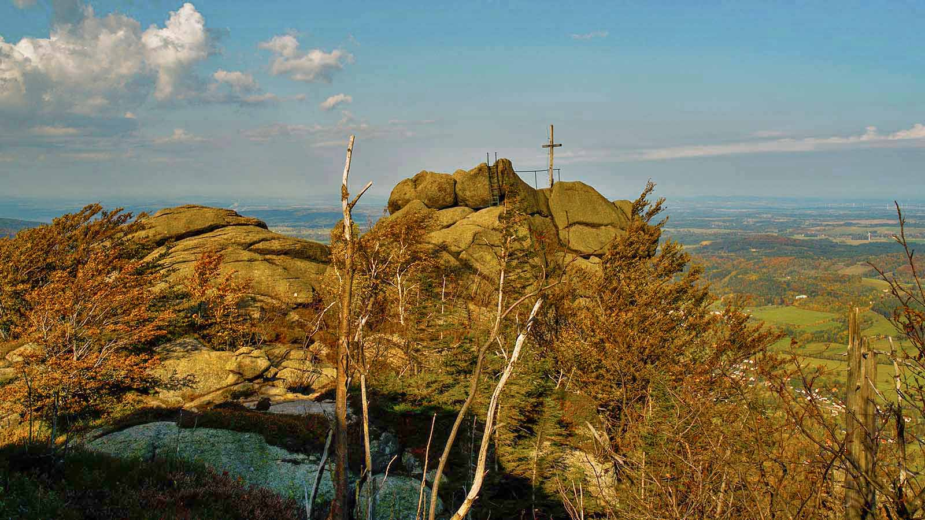
Photo © Lenhart Radek

Slide 14
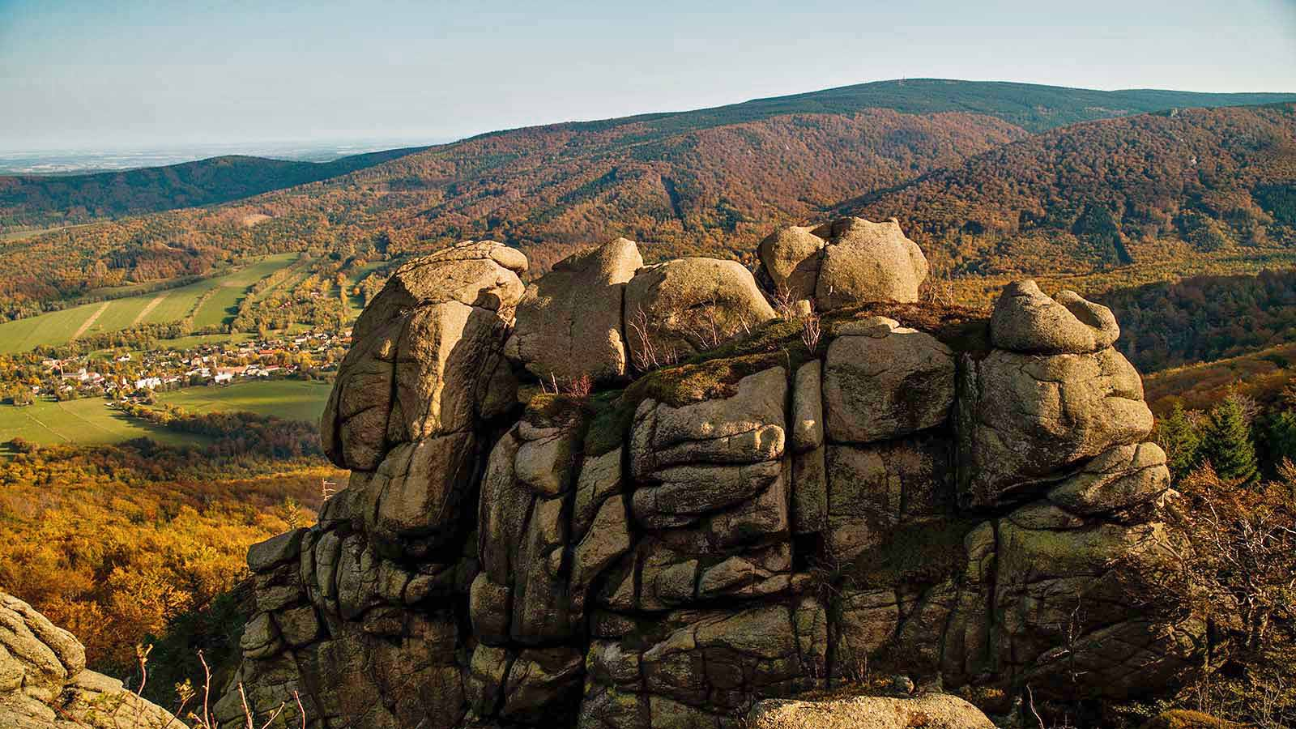
Photo © Lenhart Radek

Slide 15
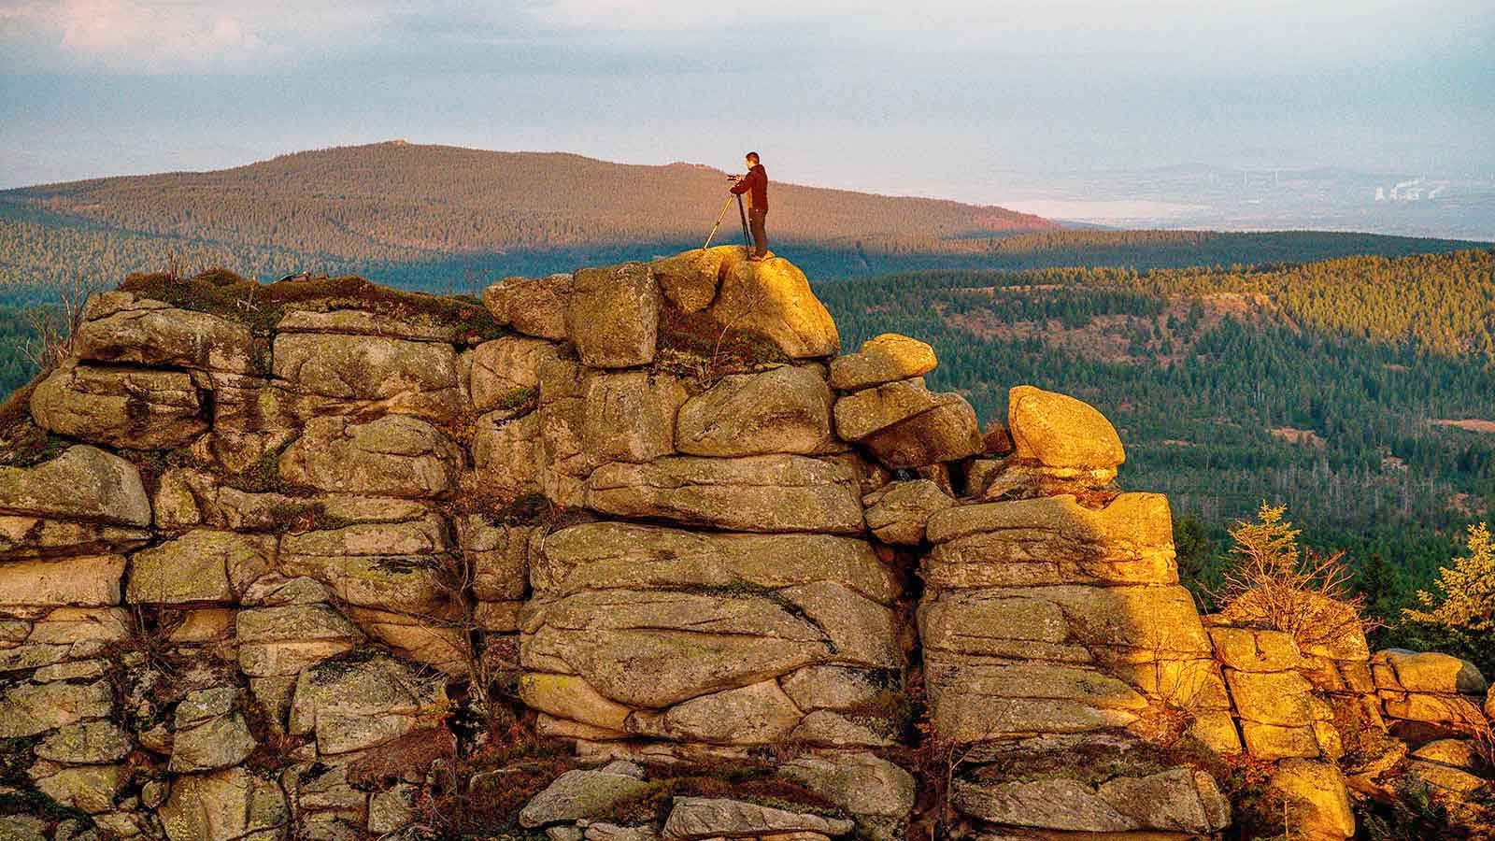
Photo © Lenhart Radek

Slide 16
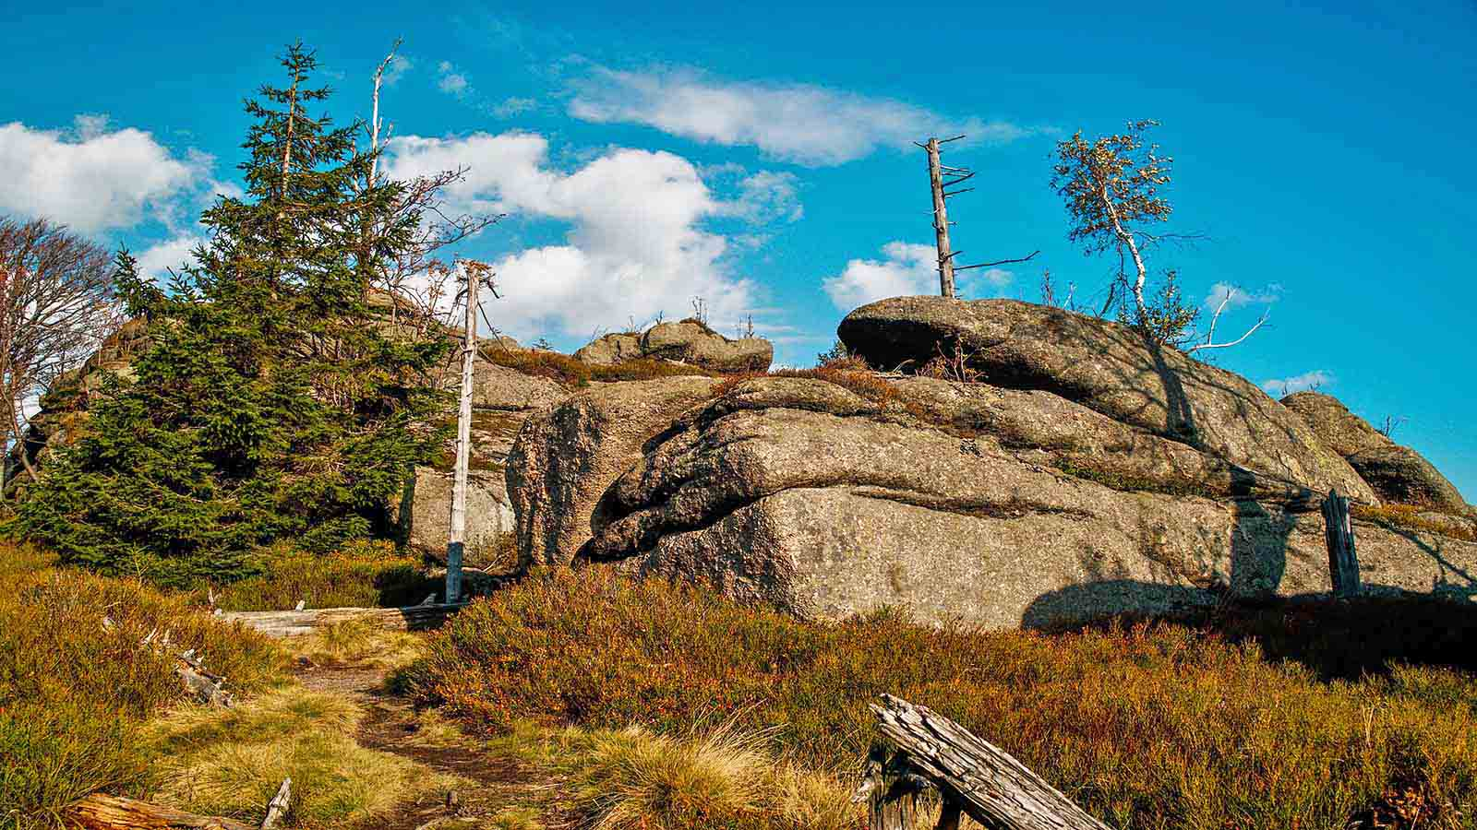
Photo © Lenhart Radek

Slide 17
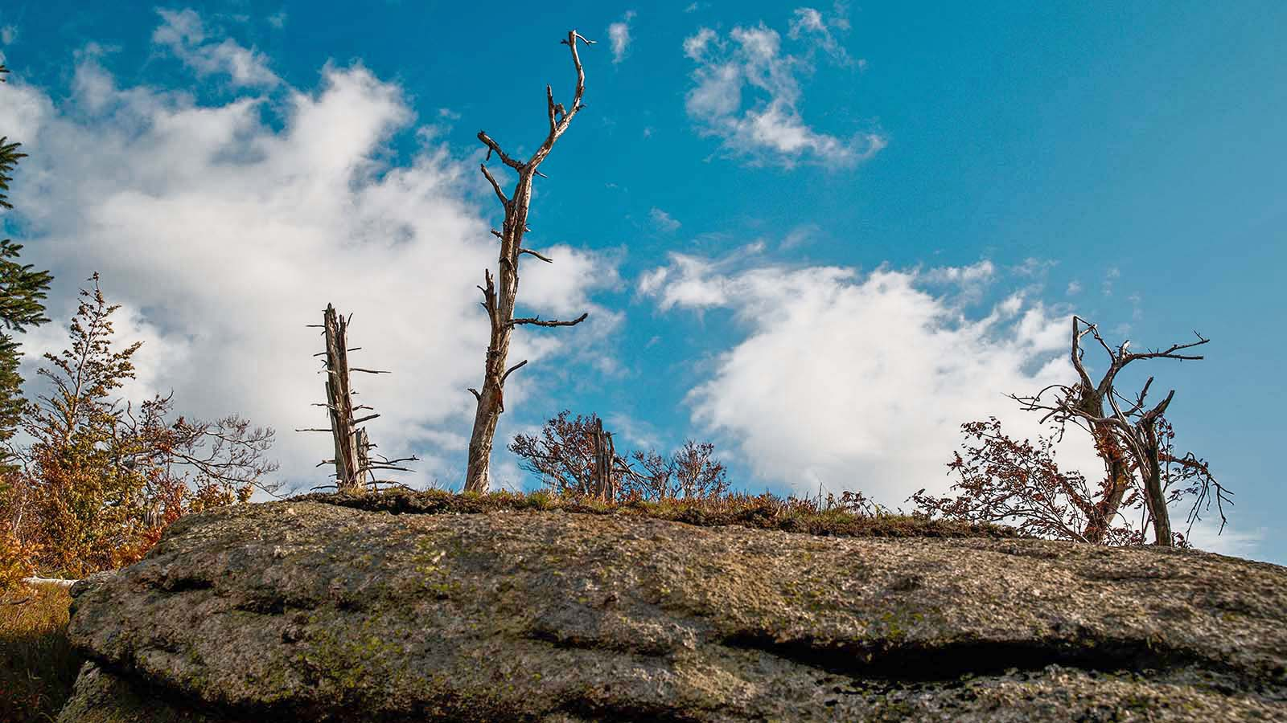
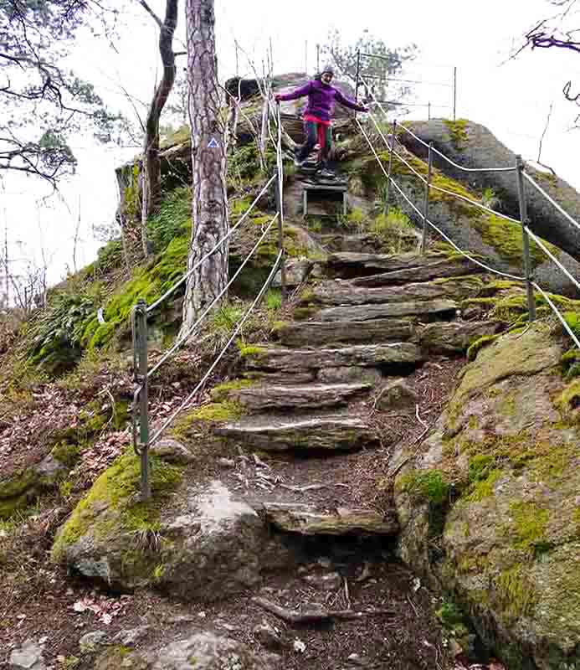
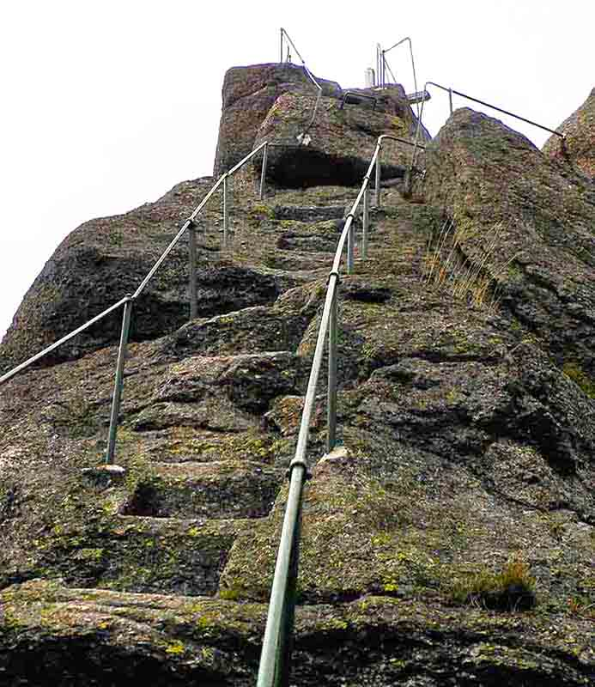
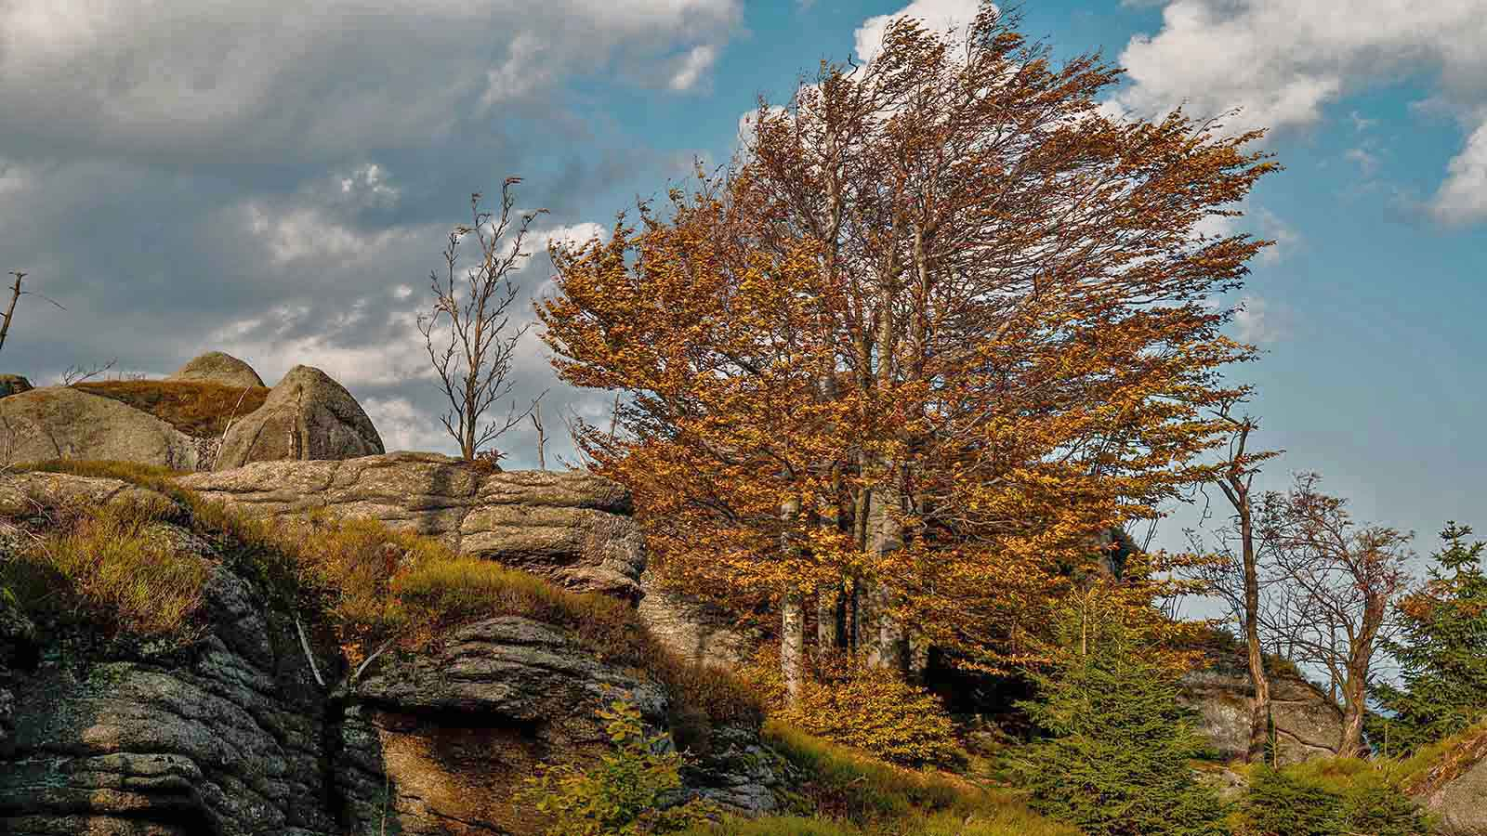
Photo © Lenhart Radek
Photo © Olgierd Rudak
Photo © Tvrdý Milan
Photo © Lenhart Radek

Slide 18
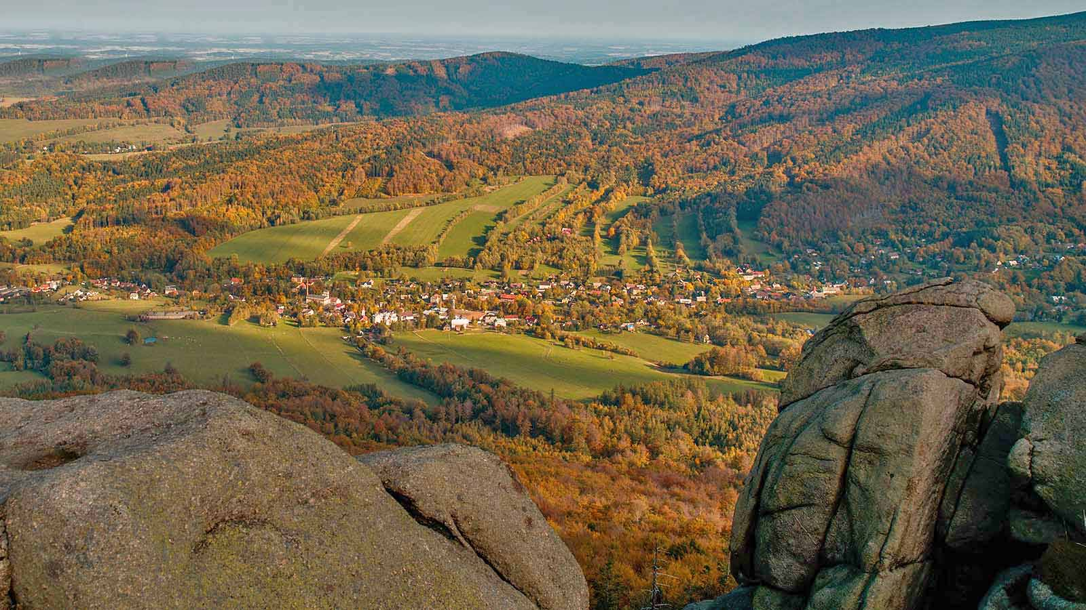
Photo © Lenhart Radek

Slide 19
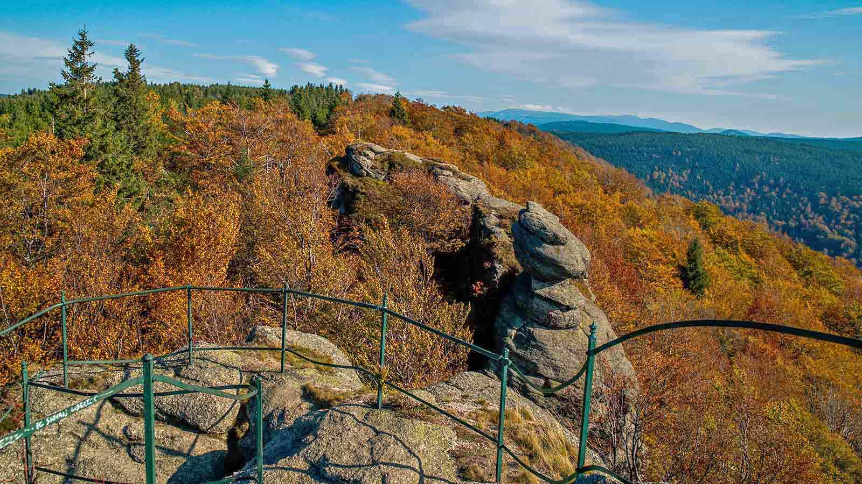
Photo © Lenhart Radek

Slide 20
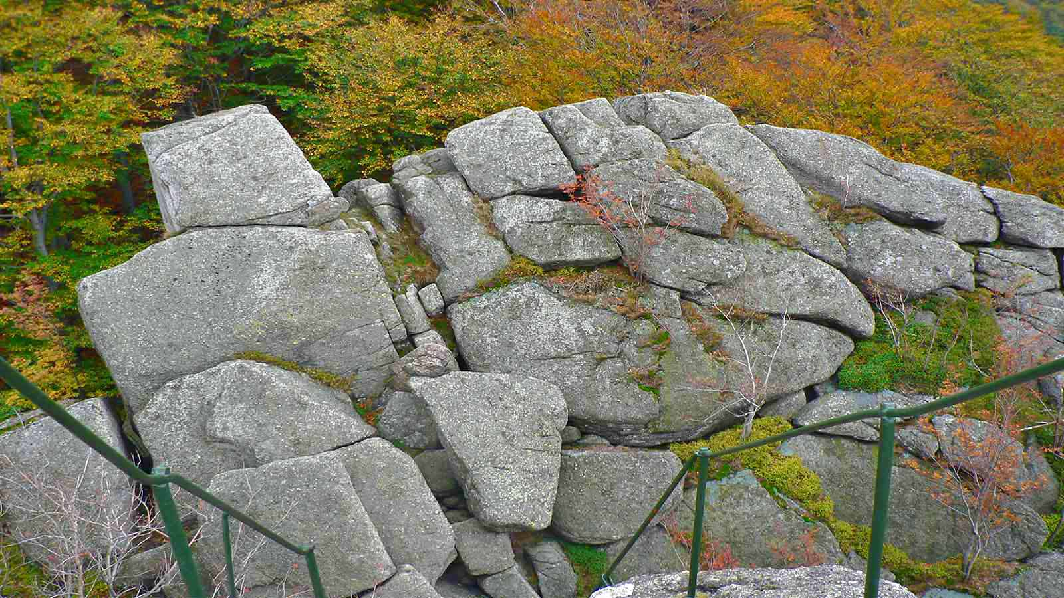
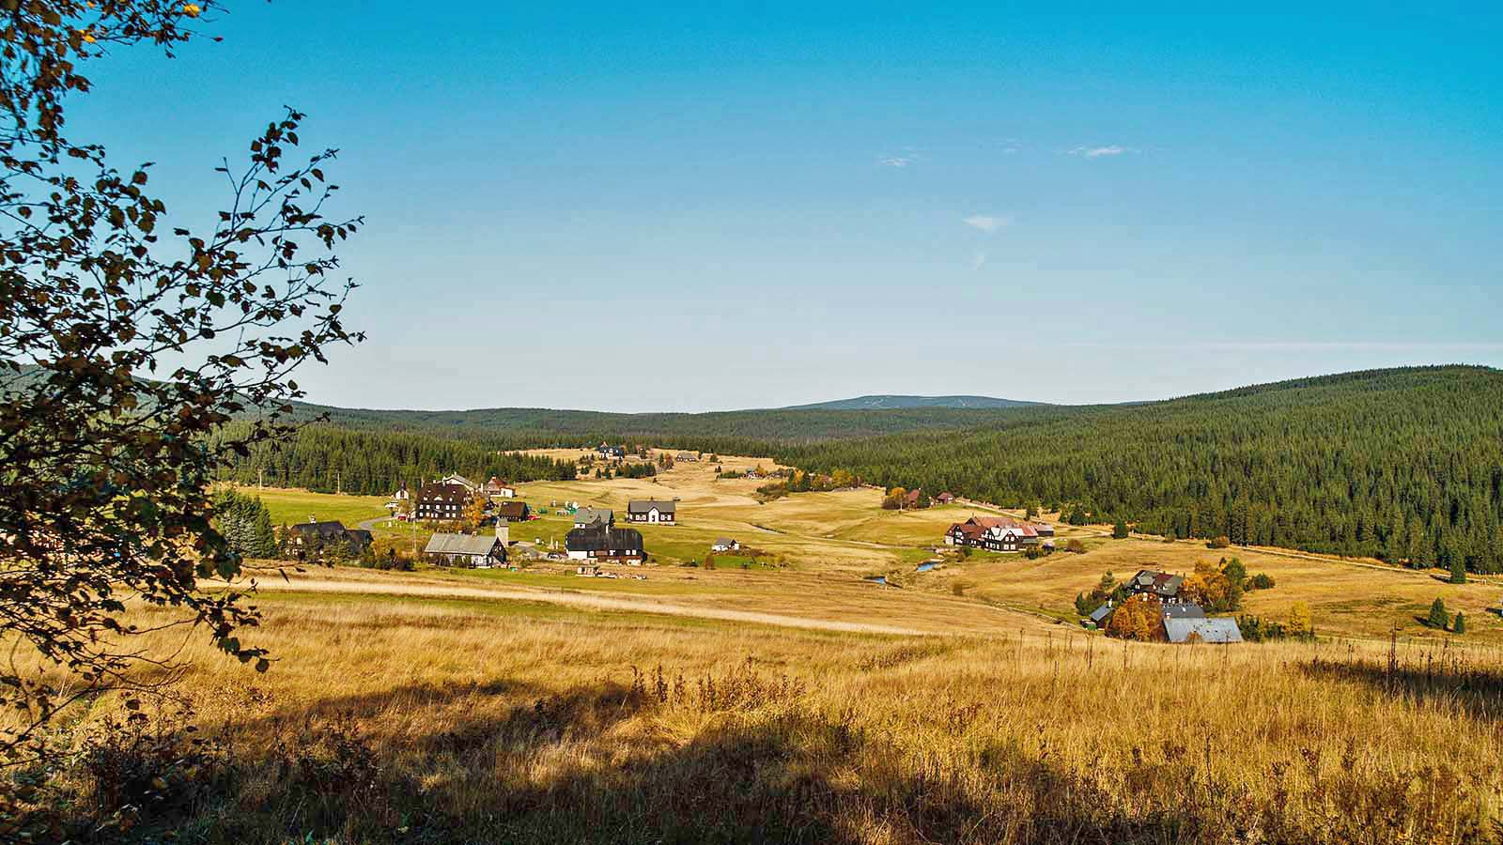
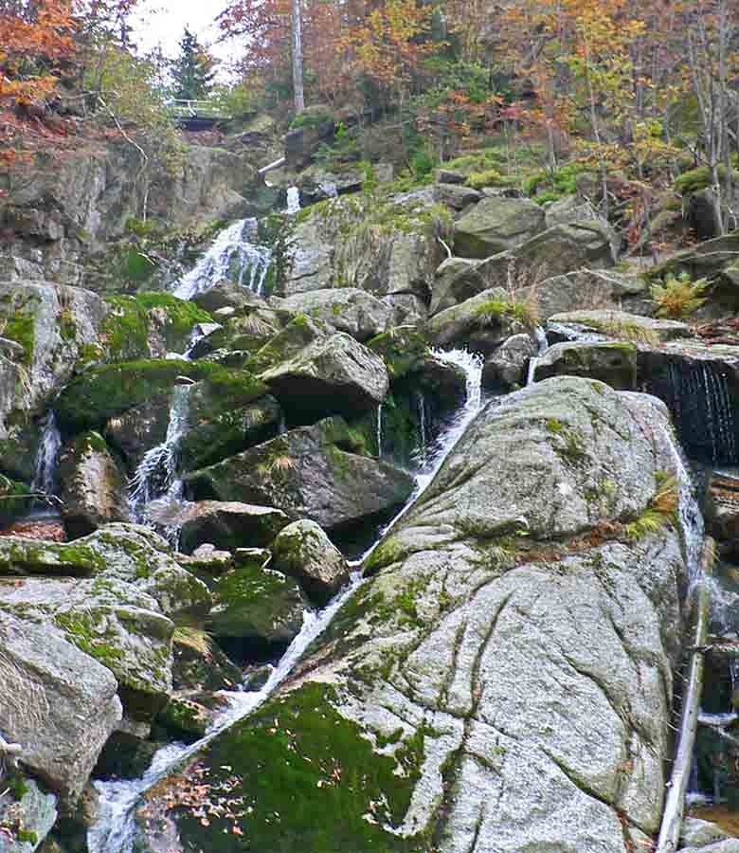
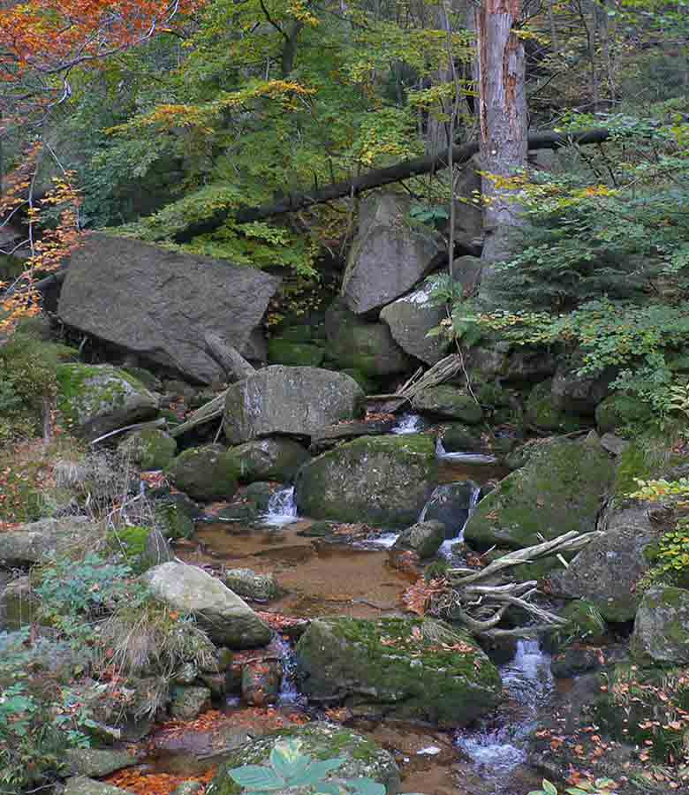
Photo © Lenhart Radek
Photo © Tvrdý Milan
Photo © Tvrdý Milan
Photo © Tvrdý Milan

Slide 21
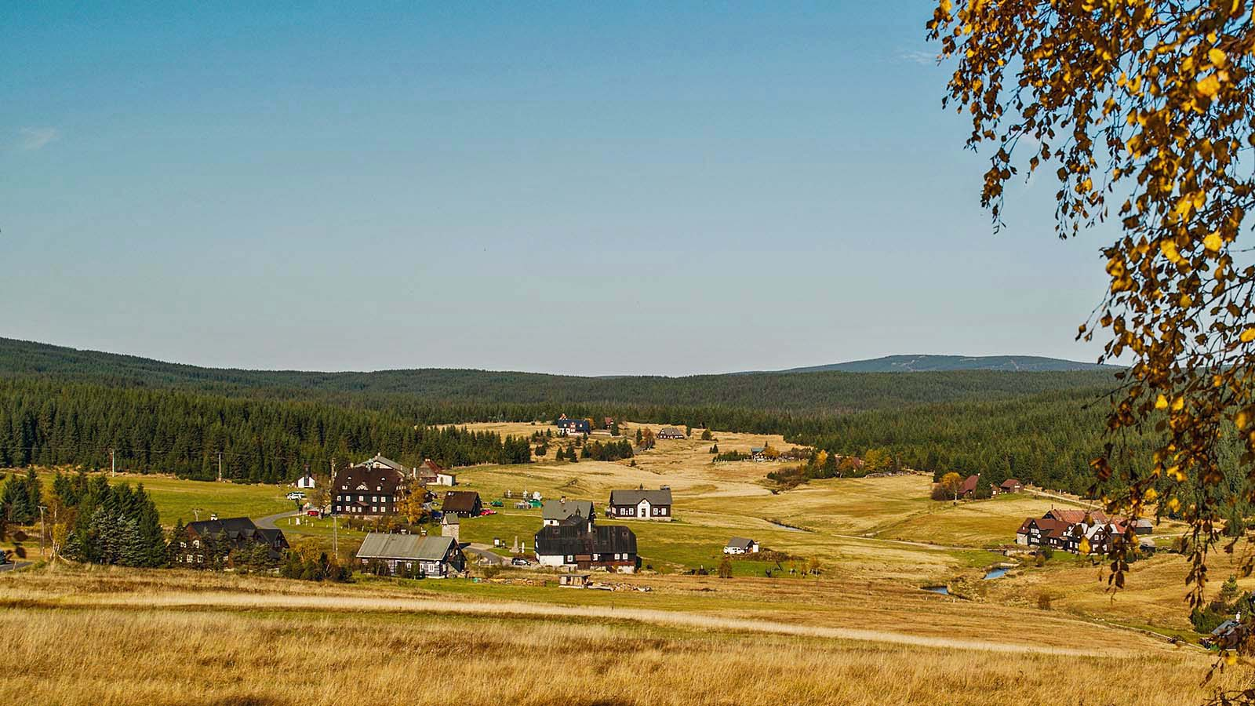
Photo © Lenhart Radek

Slide 22
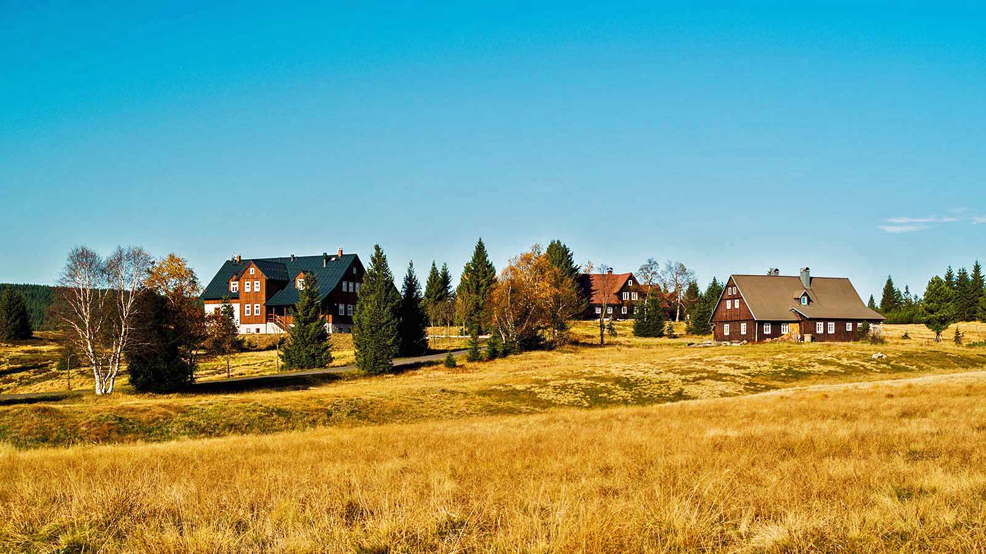
Photo © Lenhart Radek

Slide 23
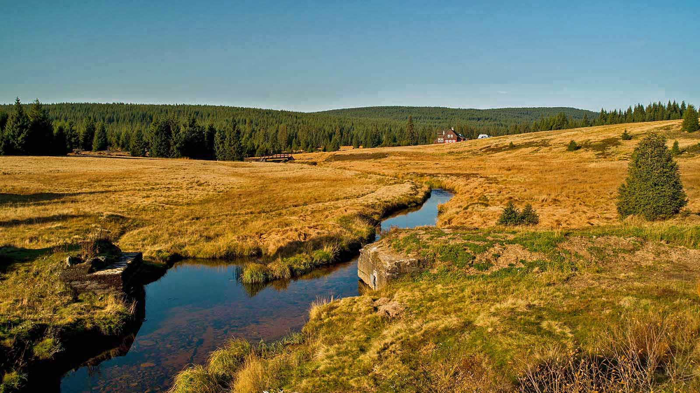
Photo © Lenhart Radek

Slide 24
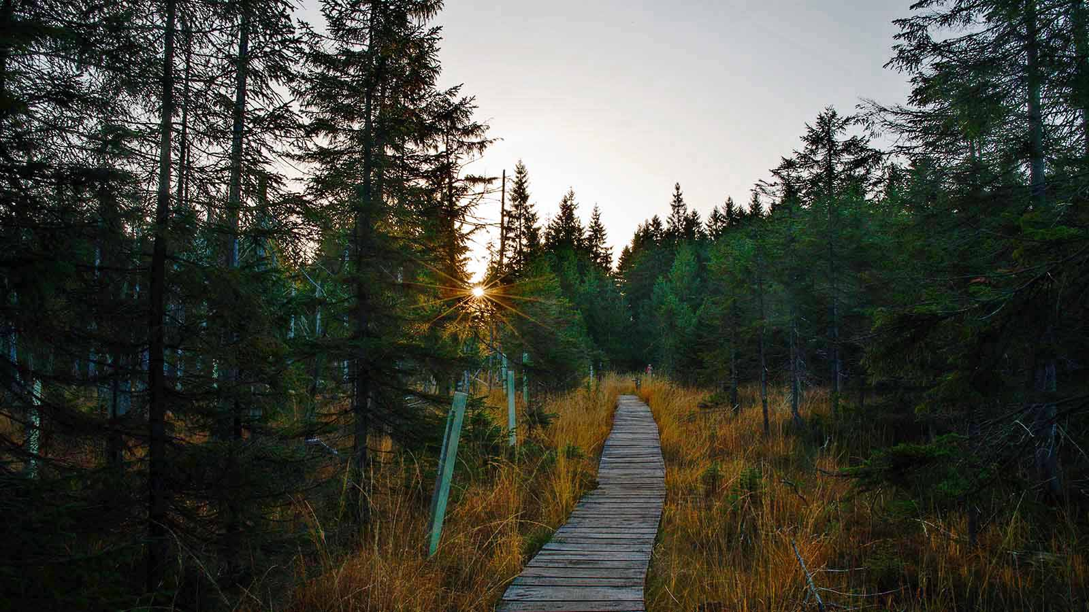
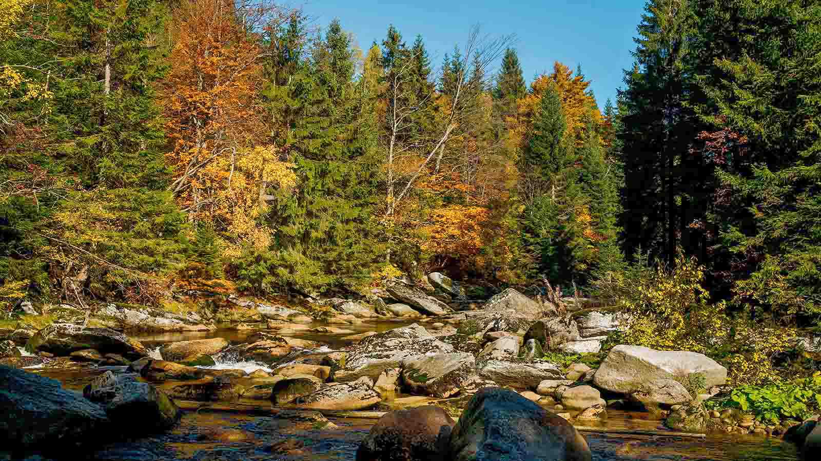
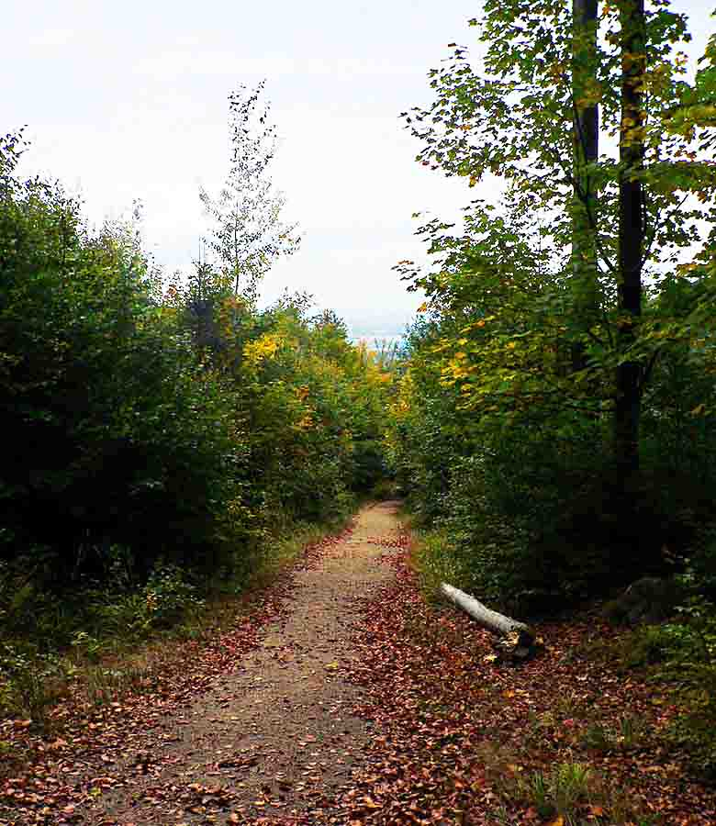
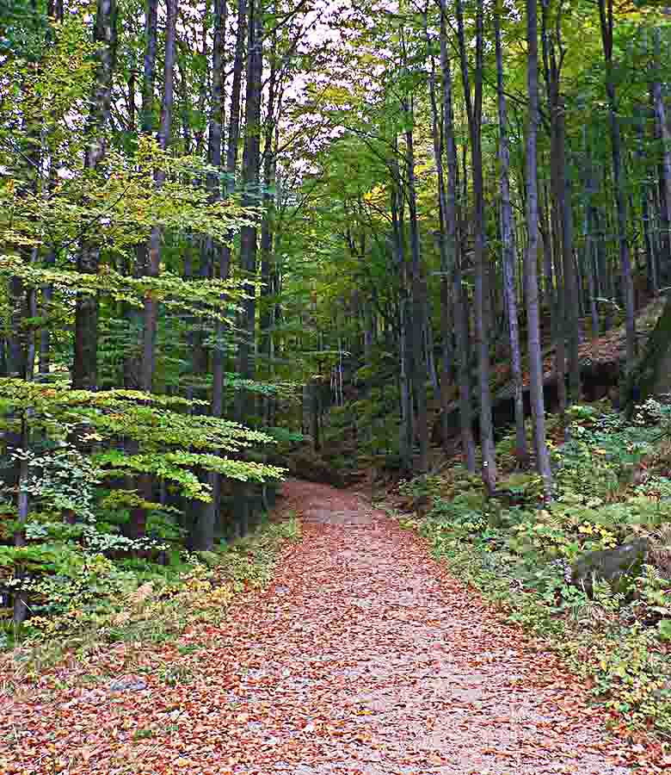
Photo © Lenhart Radek
Photo © Lenhart Radek
Photo © Tvrdý Milan
Photo © Tvrdý Milan

Slide 25
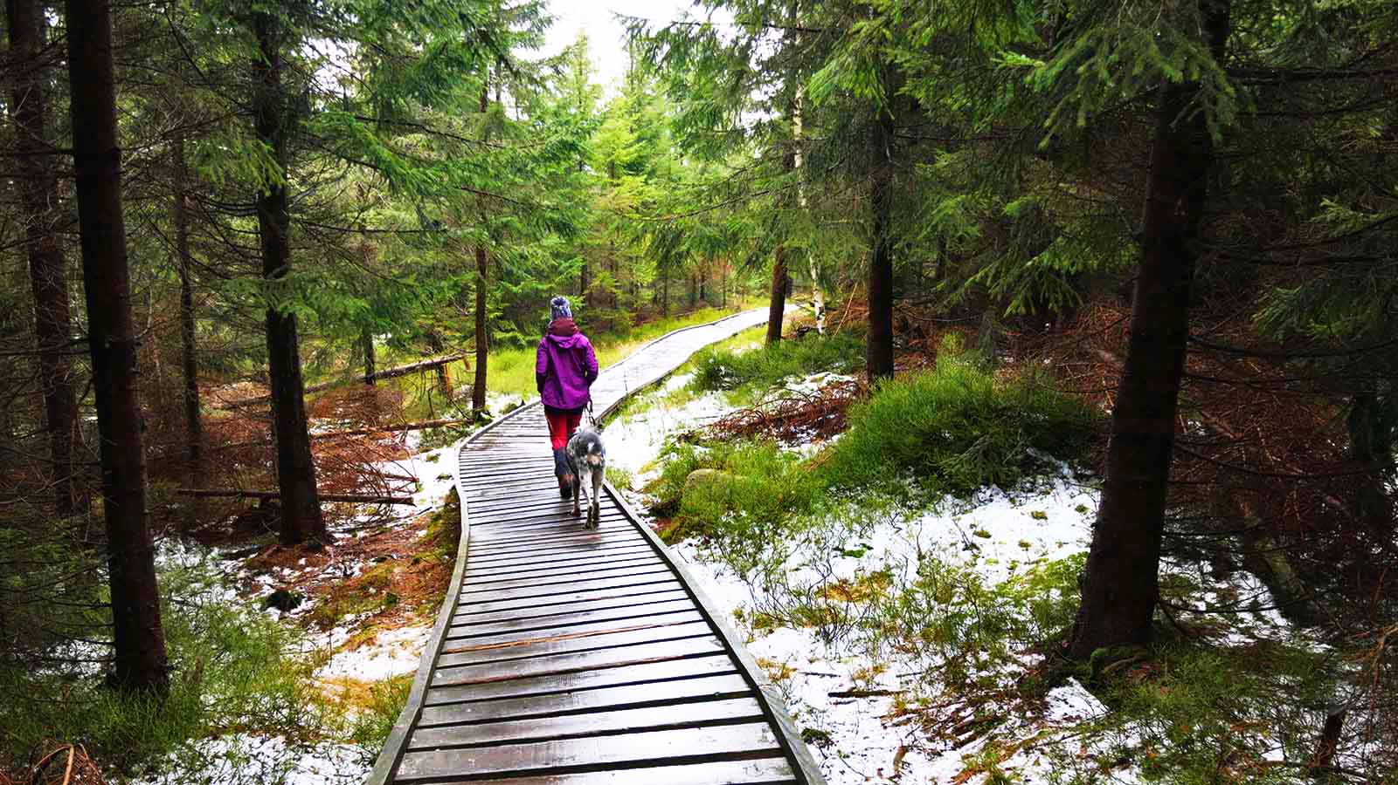
Photo © Olgierd Rudak

Slide 26
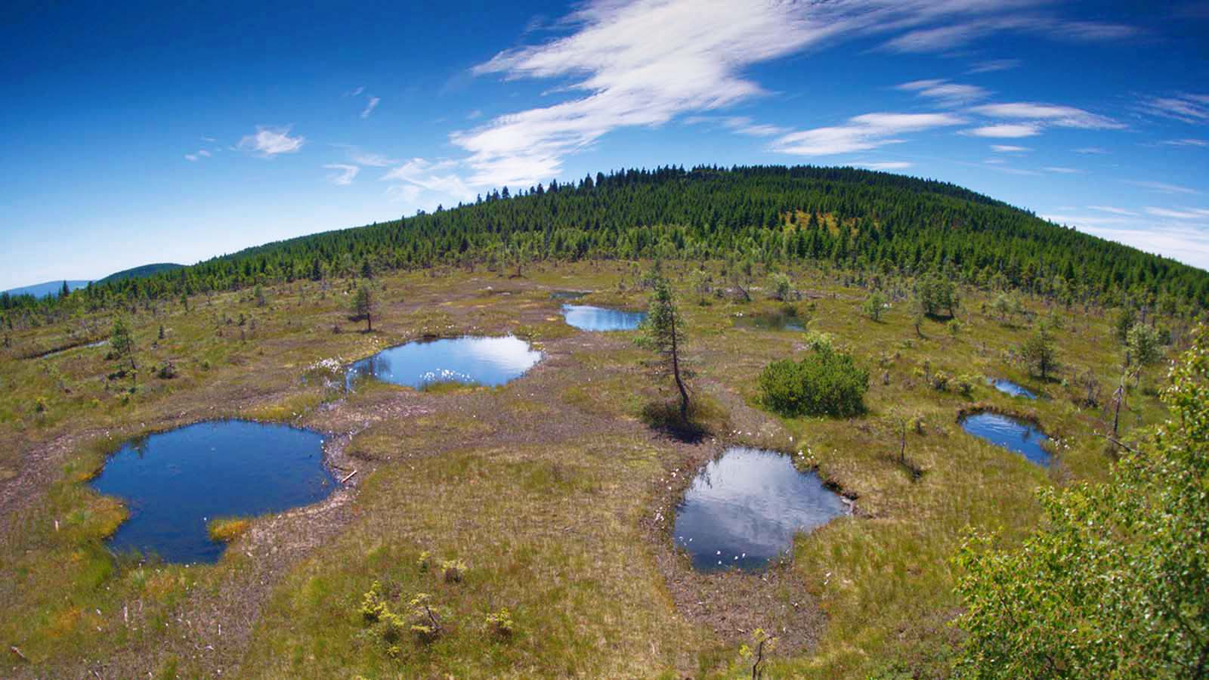
Photo © Olgierd Rudak

Slide 27
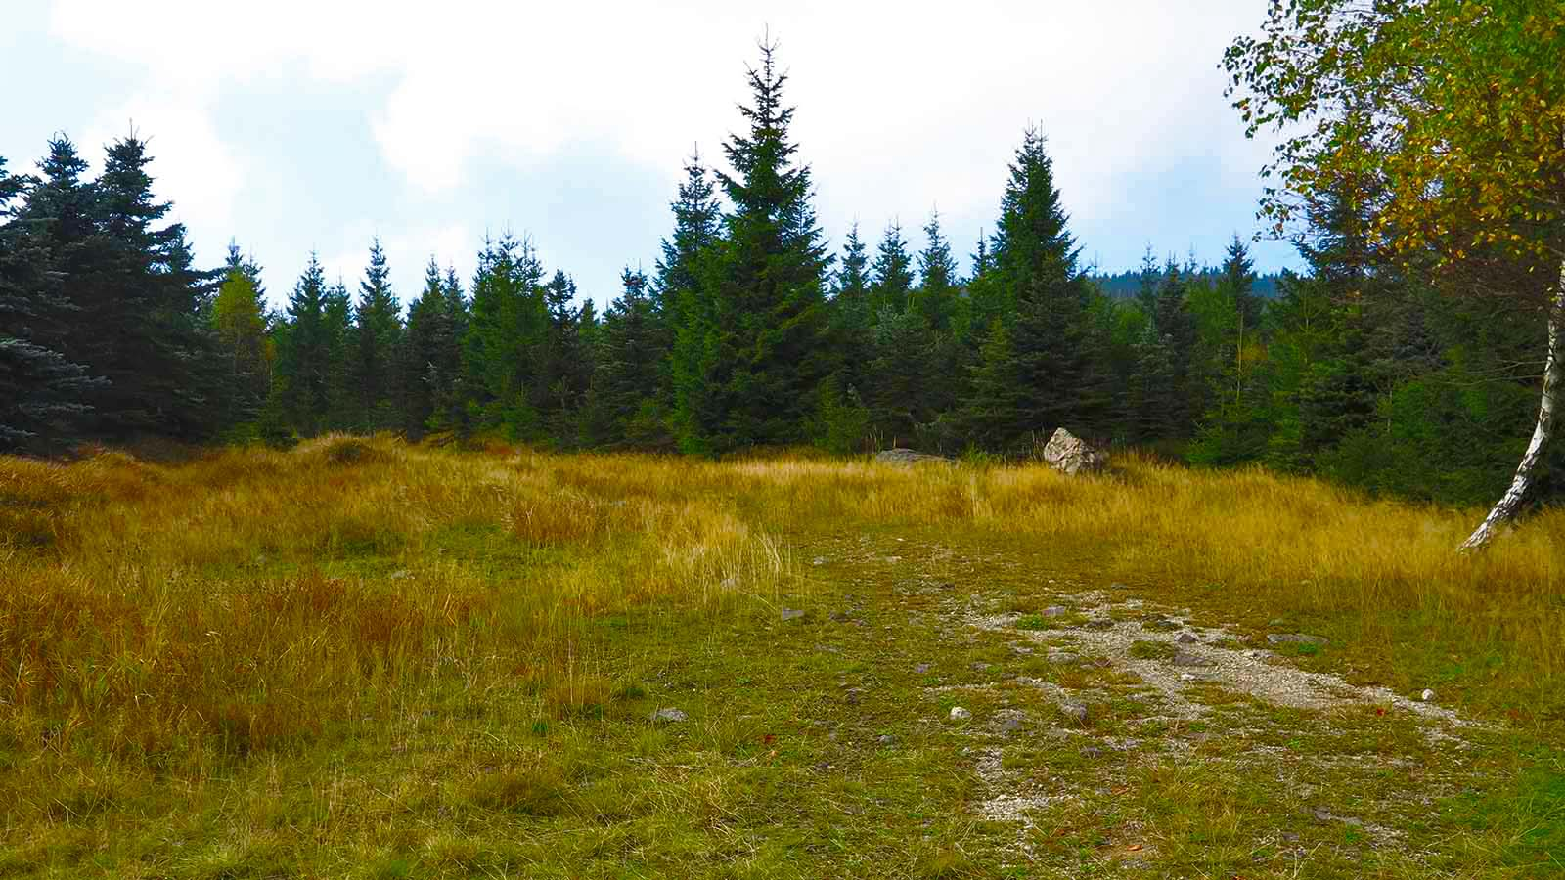
Photo © Tvrdý Milan

Slide 28
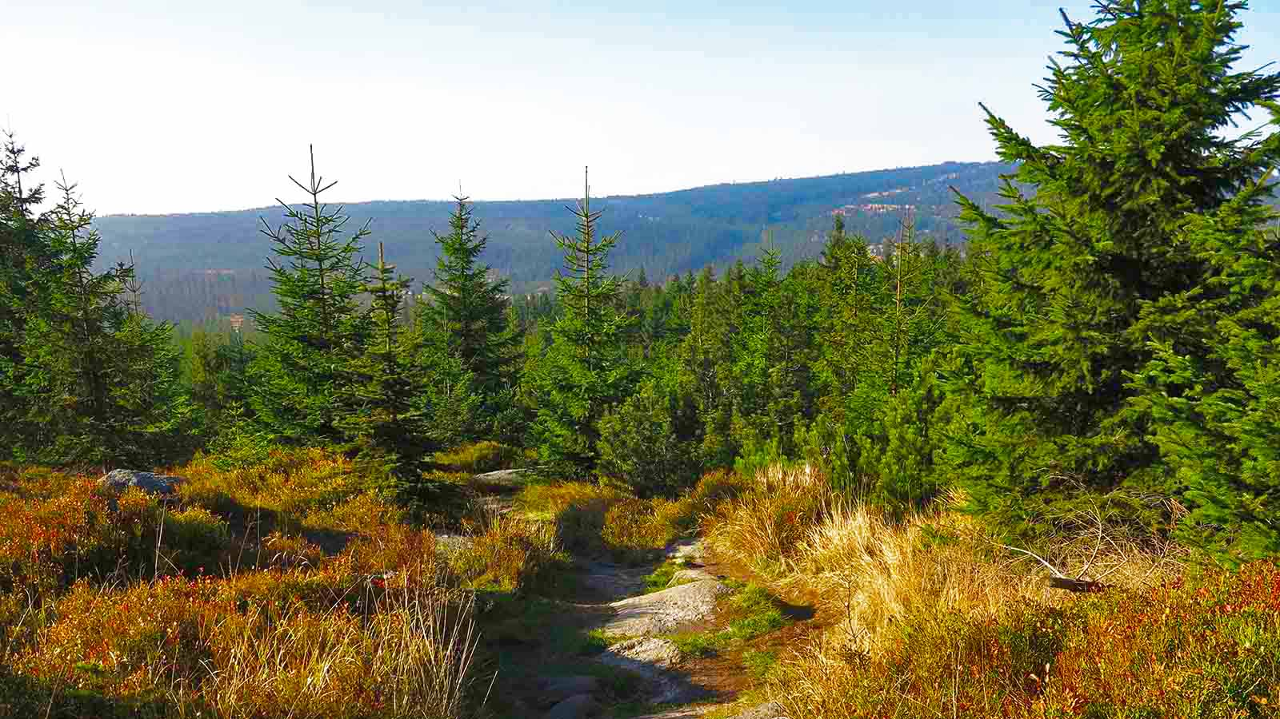
Photo © Tvrdý Milan

Slide 29
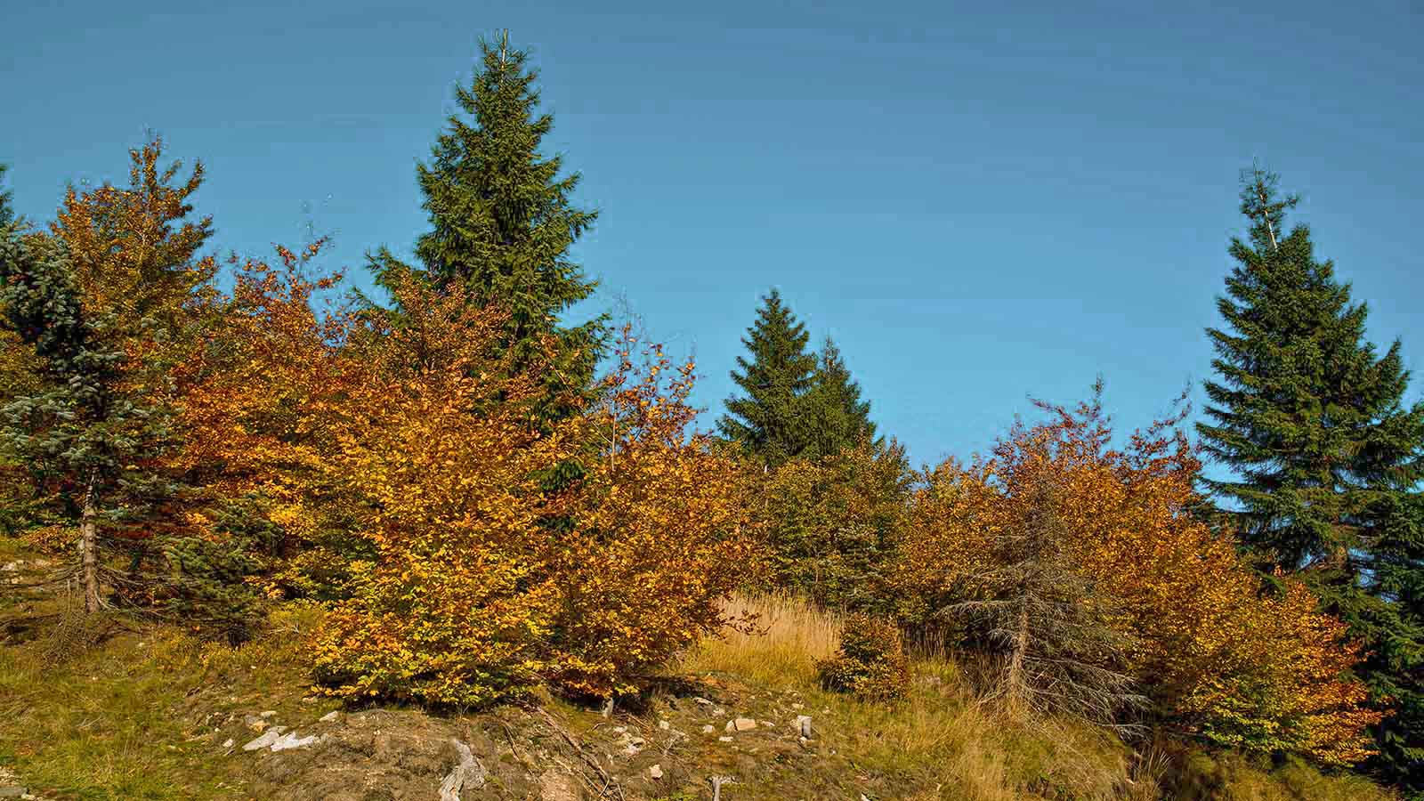
Photo © Lenhart Radek

Slide 30
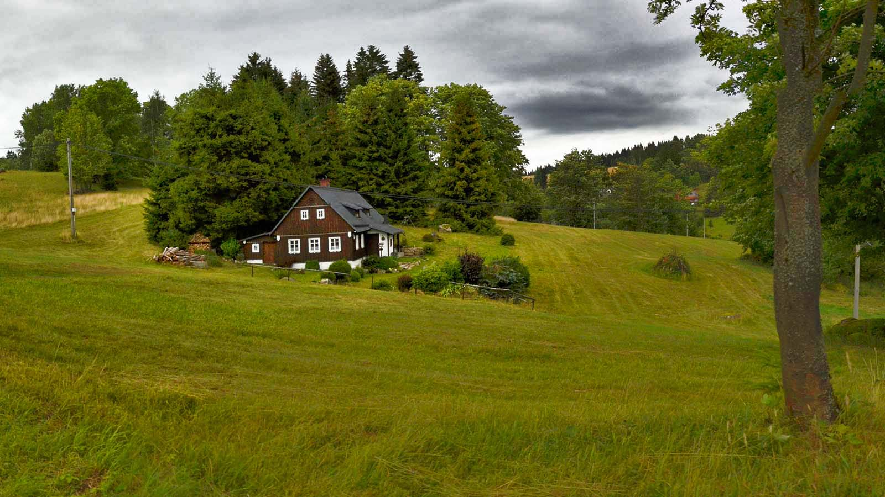
Photo © Tvrdý Milan

Slide 31
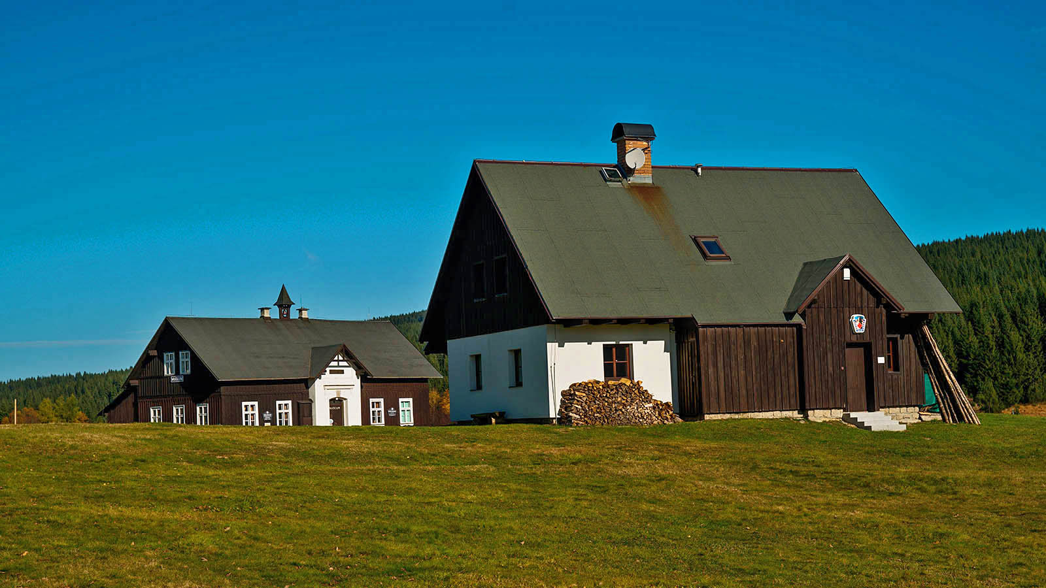
Photo © Lenhart Radek

Slide 32
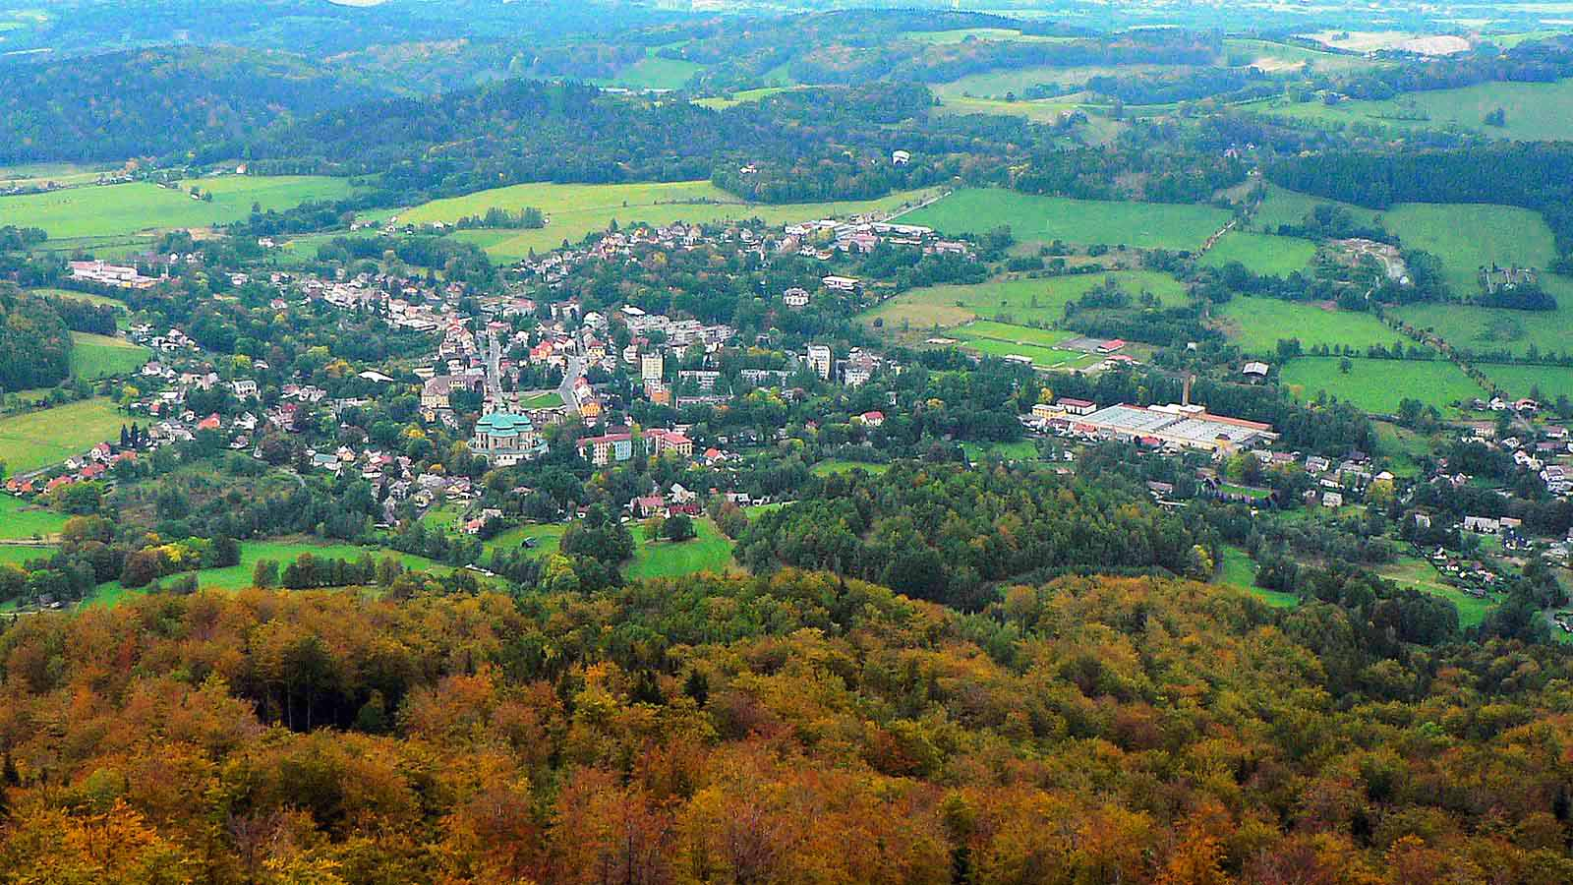
Photo © Tvrdý Milan

Slide 33
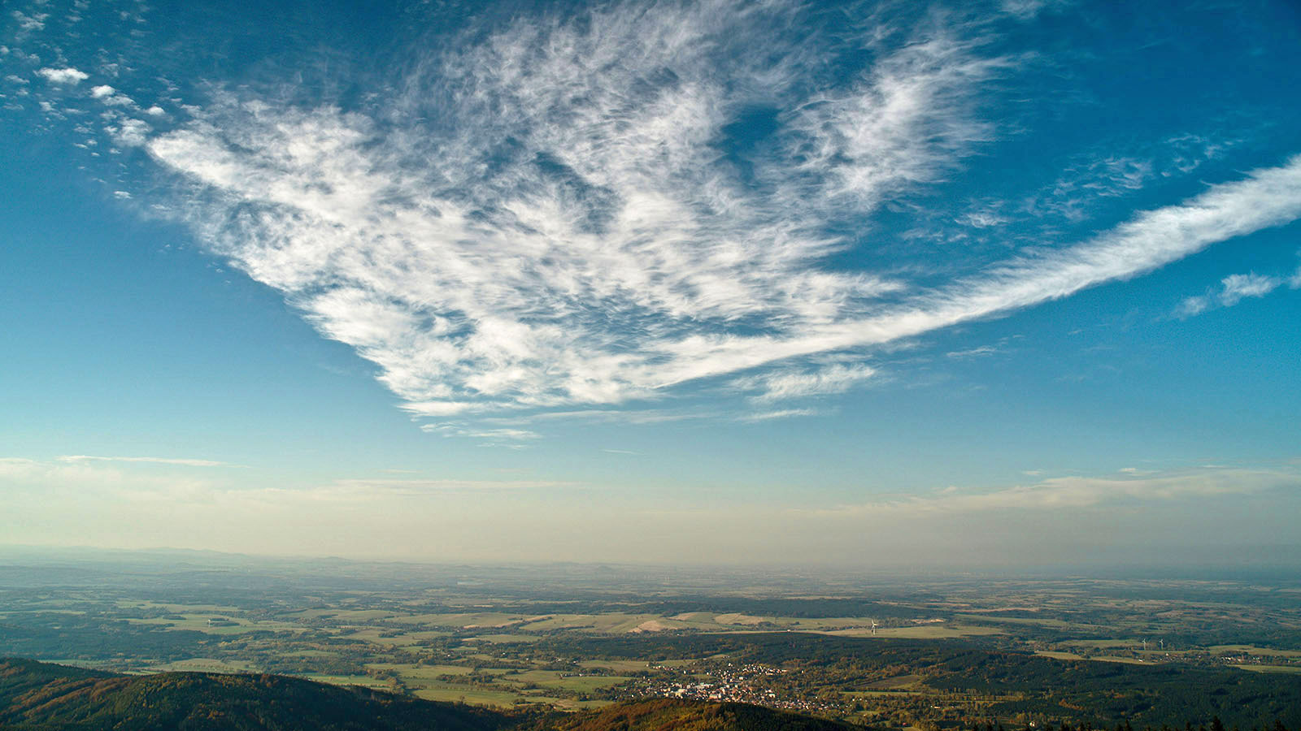
Photo © Lenhart Radek

Slide 34
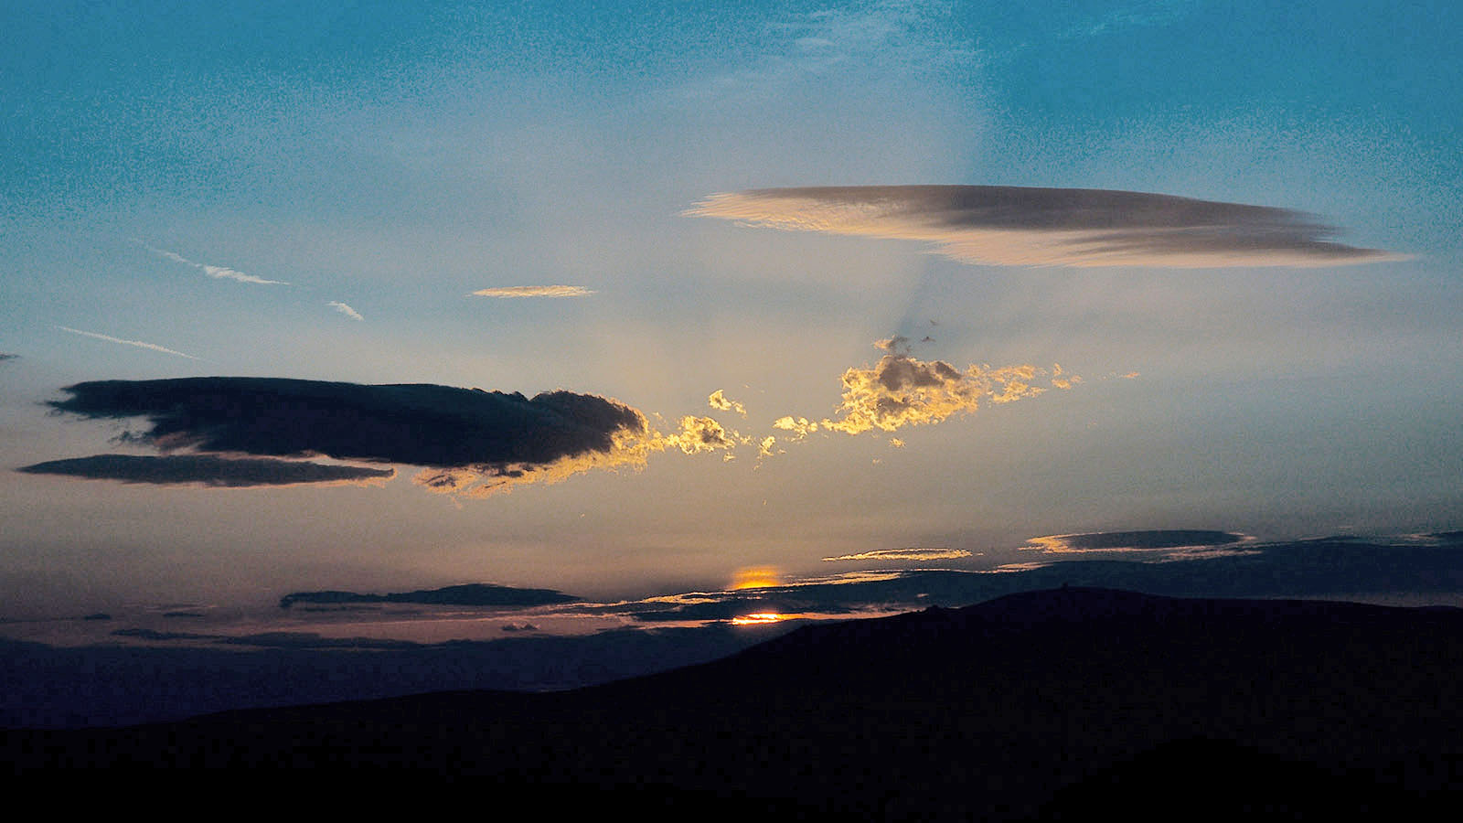
Photo © Lenhart Radek

Slide 35

2024
Photos : Lenhart Radek (Czechia)
Tvrdý Milan (Czechia)
Olgierd Rudak (Poland)
Thanks to all photo owners for the cooperation.
Music : Phil McGarrick - Faithful Love
Created by : Stefan Rumpler (Slovakia)
Contact : pista2011@gmail.com

Slide 36


¿Puedo agregarle a mi lista de correo?
Una nueva presentación original de PPS cada semana.
Vídeos disponibles gratis en YouTube.
Can I add you to my mailing list?
A new original PPS presentation every week.
Videos available for free on YouTube.
Môžem si Vás doplniť na svoj zoznam odberateľov?
Týždenne nová originálna prezentácia PPS.
Videá zadarmo prístupné na YouTube.
Posso adicioná-lo à minha lista de e-mails?
Uma nova apresentação original de PPS todas as semanas.
Vídeos disponíveis gratuitamente no YouTube.
Puis-je vous ajouter à ma liste de diffusion?
Une nouvelle présentation PPS originale chaque semaine.
Vidéos disponibles gratuitement sur YouTube.
Kann ich Sie zu meiner Mailingliste hinzufügen?
Jede Woche eine neue Original PPS Präsentation.
Videos kostenlos auf YouTube verfügbar.
pista2011@gmail.com
https://www.youtube.com/@steverumpler
Steve / 1947
SLOVAKIA

Slide 37







¿Te ha gustado?
Puedes ver más entrando
Aquí
Además puedes recibir powerpoints en tu correo electrónico suscribiéndote aquí:

